Slide 1

Reputación y redes sociales
Dr. Octavio Islas
Universidad de Los Hemisferios, Ecuador
octavio.islas@uhemisferios.edu.ec

Slide 2
INSTRUCTIONS FOR USE
Temario
Penetración mundial de Internet.
Penetración de Internet en América.
Redes sociales en el mundo.
Redes sociales en Ecuador.
Las redes sociales en la competitividad global.
Imagen, reputación, intangibles, gestión del
conocimiento.
http://octavioislas.com

Slide 3

INSTRUCTIONS FOR USE
Tema 1
Penetración mundial de Internet.
          Internet World Stats.
      We are Digital Hootsuite
      UIT.
http://octavioislas.com

Slide 4
INSTRUCTIONS FOR USE
Penetración mundial de Internet (IWS)
Región | Población estimada | Usuarios de Internet | Penetración de Internet en la población
África | 1,287,914,329 | 453,329,534 | 35.2%
Asia | 4,207,588,157 | 2,023,630,194 | 48.1%
Europa | 827,650,849 | 704,833,752 | 85.2%
América Latina y el Caribe | 652,047,996 | 437,001,277 | 67%
Medio Oriente | 254,438,981 | 164,037,259 | 64.5%
América del Norte | 363,844,662 | 345,660,847 | 95%
Oceanía/Australia | 41,273,454 | 28,439,277 | 68.9%
Totales | 7,634,758,428 | 4,156,932,140 | 54.4%
EDIT IN GOOGLE SLIDES
Click on the button under the presentation preview that says "Use as Google Slides Theme".
You will get a copy of this document on your Google Drive and will be able to edit, add or delete slides.
You have to be signed in to your Google account.
http://octavioislas.com
Notes:
En África se registra la menor penetración de Internet (35.2%). Asia concentra la mayor cantidad de habitantes en el mundo (4,207,588,157), y el mayor número de usuarios de Internet (2,023,630,194). Sin embargo, la penetración de Internet (48.1%) es inferior al promedio mundial (54.4%). Asia representa un lógico atractivo para todas aquellas empresas e industrias vinculadas con el desarrollo de la economía digital. Europa es la segunda región con el porcentaje más alto de usuarios de Internet (85.2%). En América Latina y el Caribe, la penetración de Internet (67%) es superior al promedio mundial. En Medio Oriente, la penetración de Internet (64.5%) es inferior a la estimada en América Latina (67%), pero superior al promedio mundial (54.4%). Norteamérica presenta la penetración de Internet más alta (95%). En Australia-Oceanía se presenta la menor población (41,273,454). La penetración de Internet (68.9%) apenas es superior a la estimada en América Latina y Caribe (67%).

Slide 5
Penetración mundial de Internet (We are social)
Región | Población estimada | Usuarios de Internet | Penetración de Internet en la población
África | 1,272,000,000 | 435,000,000 | 34%
América | 1,011,000,000 | 741,000,000 | 73%
Asia-Pacífico | 4,214,000,000 | 2,007,000,000 | 48%
Europa | 843,000,000 | 674,000,000 | 80%
Medio Oriente | 252,000,000 | 164,000,000 | 65%
Total | 7,593,000,000 | 4,021,000,000 | 53%
http://octavioislas.com
Notes:
En sus estudios, We are Social. Hootsuite divide al mundo en cinco bloques: África, América, Asia-Pacífico, Europa, Medio Oriente -el criterio geográfico se impone al razonamiento comercial-. En nuestra segunda tabla podremos reconocer la población estimada en cada bloque, el total de usuarios de Internet y la penetración de Internet en la población.
We are social Hootsuite. Digital in 2018. Global Overview. A collection of Internet, Social Media and Mobile Data from around the World. Disponible: https://digitalreport.wearesocial.com/ Consultado: 19 de julio, 2018. Consultado: 19 de julio, 2018.
La penetración de Internet en África es la más baja (34%), la cual, además es inferior al promedio mundial (53%). En Asia-Pacífico se concentra el mayor número de personas (4,214,000,000), el mayor número de usuarios de Internet (2,007,000,000). Sin embargo, al igual que África, la penetración de Internet (48%) se encuentra abajo del promedio mundial (53%). Europa es la región que presenta la penetración más alta de Internet en la población (80%). Por lo que respecta a Medio Oriente, las cifras que presenta este estudio son muy parecidas a las que ofrece la IWS.

Slide 6
Por regiones
Región | Millones de usuarios | Penetración de Internet en la población
Este de Asia | 947 | 57%
Sur de Asia | 673 | 36%
Sureste de Asia | 380 | 58%
Norteamérica | 320 | 88%
Sudamérica | 290 | 68%
Europa del Este | 215 | 74%
Oeste de Asia | 175 | 65%
Europa del Oeste | 175 | 90%
Oeste de África | 147 | 39%
Sur de Europa | 118 | 77%
Este de África | 118 | 27%
Norte de Africa | 116 | 49%
Centroamérica | 110 | 61%
Norte de Europa | 94 | 98%
Asia Central | 36 | 50%
Sur de África | 34 | 51%
Oceanía | 28 | 69%
Caribe | 21 | 48%
África Central | 20 | 12%
http://octavioislas.com
Notes:
La región que presenta la más alta penetración de Internet es el Norte de Europa (98%). En cambio, África Central presenta la penetración más baja (12%). De acuerdo con lo asentado en el estudio Digital in 2018. Global Overview, fueron estimados 3,722,000,000 usuarios activos de Internet móvil, los cuales representan 49% del total de la población mundial. Además, se afirma que la penetración mundial de Internet observó un incrementó de 7% en el periodo comprendido entre enero de 2017 y enero de 2018, y en ese periodo fueron estimados 248 millones de nuevos usuarios de Internet.
Independientemente de las diferencias que presentan ambos estudios -que parten de la amplitud misma de las zonas consideradas-, las cifras relativas a la población mundial, usuarios de Internet, y penetración en las regiones presentan algunas diferencias. La IWS, por ejemplo, estimó la población mundial en 7,634,758,428 personas. We are Social. Hootsuite estimó 7,593,000,000. La Internet World Stats estimó 4,156,932,140 usuarios de Internet. We are Social. Hootsuite estimó 4,021,000,000. La penetración mundial de Internet fue establecida por la IWS en 54.4%. We are Social. Hootsuite la ubicó en 53%.
We are social Hottsuite. Digital in 2018. Global Overview. A collection of Internet, Social Media and Mobile Data from around the World. Disponible: https://wearesocial.com/special-reports/digital-in-2017-global-overview Consultado: 19 de julio, 2018.

Slide 7
Por países
net
País | Usuarios | Penetración de Internet en la población
1.- Qatar | 2,640,360 | 99%
2.- Emiratos Árabes Unidos | 9,376,171 | 99%
3.- Kuwait | 4,100,000 | 98%
4.- Bermuda | 60,125 | 98%
5.- Bahrain | 1,499,193 | 98%
6.- Islandia | 329,675 | 98%
7.- Noruega | 5,222,786 | 98%
8.- Andorra | 75,366 | 98%
9.- Luxemburgo | 572,216 | 98%
10.- Dinamarca | 5,571,635 | 97%
http://octavioislas.com
Notes:
De los 213 países analizados en el referido estudio, la penetración más baja correspondió a Corea del Norte (0.06%), donde fueron estimados 16 mil usuarios de Internet.

Slide 8
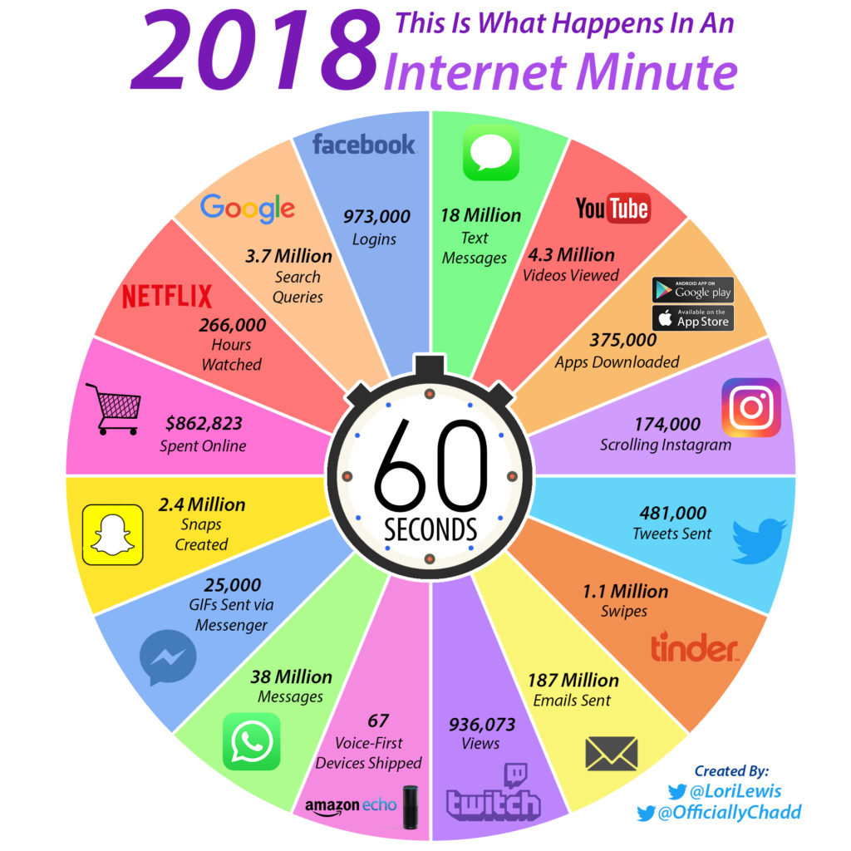
Mayor tiempo
Internet
País | Tiempo
1.- Tailandia | 9 horas, 38 minutos
2.- Filipinas | 9 horas 29 minutos
3.- Brasil | 9 horas 14 minutos
4.- Indonesia | 8 horas 51 minutos
5.- Sudáfrica | 8 horas 32 minutos
6.- Malasia | 8 horas 27 minutos
7.- México | 8 horas 17 minutos
8.- Argentina | 8 horas 12 minutos
9.- Egipto | 8 horas 10 minutos
10.- Taiwán | 7 horas 49 minutos
http://octavioislas.com
Notes:
Otro dato interesante que presenta el estudio de We are Social. Hootsuite es la relación de países en los cuales los usuarios destinan el mayor número de horas a Internet:
Tabla 5. Promedio de horas dedicadas a Internet (enero, 2018).

Slide 9
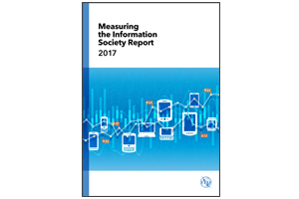
Unión Internacional de Telecomunicaciones
En el reporte Measuring the Informatiom Society Report 2017 Volume1, la Unión Internacional de Telecomunicaciones (UIT) presentó datos mucho más modestos. Según la UIT, al finalizar 2017, el número de usuarios de Internet sería apenas mayor a 3,500 mil millones. Además, estableció la penetración mundial de Internet en 48 por ciento.
http://octavioislas.com
Notes:
Otro dato interesante que presenta el estudio de We are Social. Hootsuite es la relación de países en los cuales los usuarios destinan el mayor número de horas a Internet:
Tabla 5. Promedio de horas dedicadas a Internet (enero, 2018).

Slide 10

Tema 2
2 Penetración de Internet en América.
Internet World Stats.
We are Digital Hootsuite
UIT.
http://octavioislas.com
Notes:
La IWS divide al continente americano en cuatro zonas: Norteamérica, Sudamérica, Centroamérica -donde instala a México-, y el Caribe. Es importante destacar que la información relativa a Norteamérica y Centroamérica data de junio de 2017; la del Caribe, de junio de 2016. La información más reciente de la IWS es la de Sudamérica -diciembre de 2017-. En nuestra tercera tabla decidimos recuperar la información que la IWS presentó en junio de 2017, debido a que es la más completa.

Slide 11
Por regiones
Región | Población estimada | Usuarios de Internet | Penetración de Internet en la población | Usuarios de Facebook
América del Norte | 363,224,006 | 320,059,368 | 88.1% | 263,081,200
Sudamérica | 426,548,298 | 278,596,721 | 65.3% | 257,24,500
Centroamérica | 177,249,493 | 105,771,952 | 59.7% | 102,760,000
El Caribe | 43,806,854 | 19,900,490 | 45.4% | 10,972,840
Total | 1,010.828,651 | 724,328,531 | 71.7% | 634,056,540
http://octavioislas.com
Notes:
La IWS divide al continente americano en cuatro zonas: Norteamérica, Sudamérica, Centroamérica -donde instala a México-, y el Caribe. Es importante destacar que la información relativa a Norteamérica y Centroamérica data de junio de 2017; la del Caribe, de junio de 2016. La información más reciente de la IWS es la de Sudamérica -diciembre de 2017-. En nuestra tercera tabla decidimos recuperar la información que la IWS presentó en junio de 2017, debido a que es la más completa.

Slide 12
América del Norte
País | Población estimada | Usuarios de Internet | Penetración de Internet en la población | Usuarios de Facebook
Bermudas | 61,352 | 60,125 | 98% | 39,000
Canadá | 36,626,083 | 33,000,381 | 90.1% | 23,000,000
Estados Unidos | 326,474,013 | 286,942,362 | 87.9% | 240.000,000
Groenlandia | 56,239 | 52,000 | 92.5% | 38,000
San Pedro y Miquelón | 6,319 | 4,500 | 71.2% | 4,200
Total | 363,224,006 | 320,059,368 | 88.1% | 263,081,200
http://octavioislas.com
Notes:
La penetración de Internet en cada uno de los territorios y naciones consideradas en Norteamérica es superior al promedio mundial (51.7%): Bermudas (98%), Canadá (90.1%), Estados Unidos (89.7%), Groenlandia (92.5%), San Pedro y Miquelón (71.2%). Únicamente en San Pedro y Miquelón la penetración de Internet en la población se ubica abajo del promedio continental (71.7%).

Slide 13
Centroamérica
País * | Población estimada | Usuarios de Internet | Penetración de Internet en la población | Usuarios de Facebook
Belice | 374,651 | 167,020 | 44.6% | 160,000
Costa Rica | 4,905,626 | 4,236,443 | 86.4% | 2,900,000
El Salvador | 6,167,147 | 3,100,000 | 50.3% | 3,100,000
Guatemala | 17,005,497 | 5,868,597 | 34.5% | 5,300,000
Honduras | 8,304,677 | 2,700,000 | 32.5% | 2,700,000
México | 130,222,815 | 85,000,000 | 63.5% | 85,000,000
Nicaragua | 6,217,796 | 1,900,000 | 30.6% | 1,900,000
Panamá | 4,051,284 | 2,799,892 | 69.1% | 1,700,000
Total | 177,249,493 | 105,771,952 | 59.7% | 102,760,000
http://octavioislas.com
Notes:
En Centroamérica –donde la IWS ubicó a México-, Costa Rica presentó la más alta penetración de Internet en la población (86.4%). En Costa Rica la penetración de Internet fue superior al promedio continental (71.7%). La penetración de Internet en Panamá (69.1%), y México (65.3%), fue superior al promedio mundial (51.7%), pero inferior al promedio continental.
Abajo del promedio mundial y del promedio continental fueron ubicados Belice (44.6%), El Salvador (50.3%), Guatemala (34.5%), Honduras (32.5%), y Nicaragua (30.6%) -el país más rezago en esta región-.

Slide 14
El Caribe
País | Población estimada | Usuarios de Internet | Penetración de Internet en la población | Usuarios de Facebook
Anguila | 14,906 | 12,557 | 84.2% | 9,000
Antigua y Barbuda | 93,659 | 68,371 | 73% | 50,000
Aruba | 104,588 | 97,832 | 93.5% | 78,000
Bahamas | 397,164 | 333,143 | 83.9% | 210,000
Barbados | 285,744 | 228,717 | 80% | 160,000
Bonaire | 25,699 | 20,956 | 81.5% | 20
Cuba | 11,390,184 | 4,415,974 | 38.8% | No reporta
Curazao | 159,987 | 138,774 | 86.7% | 80
Dominica | 73,353 | 49,147 | 67% | 39,000
Granada | 107,850 | 60,245 | 55,9% | 56,000
Guadalupe | 472,462 | 220,000 | 46.6% | 220,000
Haití | 10,983,274 | 1,343,254 | 12.2% | 1,300,000
Islas Caimán | 61,557 | 48,630 | 79% | 45,000
Islas Turcas y Caicos | 35,442 | 25,000 | 70.5% | 25,000
Islas Vírgenes (Estados Unidos) | 106,574 | 63,529 | 59.6% | 21,000
Islas Vírgenes (Reino Unido) | 31,200 | 14,620 | 46.9% | 4,600
Jamaica | 2,813,285 | 1,581,100 | 56.2% | 1,100,000
Martinica | 396,071 | 303,302 | 76.6% | 170,000
Montserrat | 5,179 | 2,900 | 56% | 2,900
Puerto Rico | 3,679,086 | 3,047,311 | 82.8% | 2,100,000
República Dominicana | 10,766,564 | 6,599,904 | 61.3% | 4,500,000
San Bartolomé (Francia) | 7,184 | 1,540 | 21.4% | 20
http://octavioislas.com
Notes:
Es importante tener presente que la información más reciente que ofrece la IWS sobre la penetración de Internet en las islas caribeñas data de junio de 2016. Aruba presentó la penetración más alta de Internet en la población (93.5%). Además de Aruba, la penetración de Internet en las siguientes islas fue superior al promedio mundial (51.7%), y al promedio continental (71.7%): Curazao (86.7%), Anguila (84.2%), Bahamas (83.9%), Puerto Rico (82.8%), Bonaire (81.5%) Barbados (80%), Islas Caimán (79%), San Cristóbal y Nieves (76.8%), Martinica (76.6%), Trinidad y Tobago (73.3%), Antigua y Barbuda (73%).
La penetración de las siguientes islas fue superior al promedio mundial pero inferior al promedio continental: Islas Turcas y Caicos (70.5%) Dominica (67%), República Dominicana (61.3%), San Vicente y Granadinas (60%), Islas Vírgenes (Estados Unidos, 59.6%), Santa Lucía (58.2%), Jamaica (56.2%), Montserrat (56%), Granada (55.9%),
Abajo del promedio mundial y del promedio continental fueron ubicadas las siguientes islas caribeñas: Islas Vírgenes (Reino Unido, 46,9%), Guadalupe (46.6%), Cuba (38.8%), San Bartolomé (21.4%), Haití (12.2%), San Martín –Francia- (3.4%), San Martín –Holanda- 0%.

Slide 15
El Caribe
País | Población estimada | Usuarios de Internet | Penetración de Internet en la población | Usuarios de Facebook
Santa Lucía | 187,768 | 109,370 | 58.2% | 88,000
San Martín (Francia) | 32,125 | 1,100 | 3.4% | 200
San Martín (Holanda) | 40,117 | 20 | 0% | 20
San Vicente y las Granadinas | 109,895 | 65,984 | 60% | 59,000
Trinidad y Tobago | 1,369,157 | 1,003,592 | 73.3% | 700,000
Total | 43,806,854 | 19,900,490 | 45.4% | 10,972,840
http://octavioislas.com
Notes:
Es importante tener presente que la información más reciente que ofrece la IWS sobre la penetración de Internet en las islas caribeñas data de junio de 2016. Aruba presentó la penetración más alta de Internet en la población (93.5%). Además de Aruba, la penetración de Internet en las siguientes islas fue superior al promedio mundial (51.7%), y al promedio continental (71.7%): Curazao (86.7%), Anguila (84.2%), Bahamas (83.9%), Puerto Rico (82.8%), Bonaire (81.5%) Barbados (80%), Islas Caimán (79%), San Cristóbal y Nieves (76.8%), Martinica (76.6%), Trinidad y Tobago (73.3%), Antigua y Barbuda (73%).
La penetración de las siguientes islas fue superior al promedio mundial pero inferior al promedio continental: Islas Turcas y Caicos (70.5%) Dominica (67%), República Dominicana (61.3%), San Vicente y Granadinas (60%), Islas Vírgenes (Estados Unidos, 59.6%), Santa Lucía (58.2%), Jamaica (56.2%), Montserrat (56%), Granada (55.9%),
Abajo del promedio mundial y del promedio continental fueron ubicadas las siguientes islas caribeñas: Islas Vírgenes (Reino Unido, 46,9%), Guadalupe (46.6%), Cuba (38.8%), San Bartolomé (21.4%), Haití (12.2%), San Martín –Francia- (3.4%), San Martín –Holanda- 0%.

Slide 16
Sudamérica
Región y país *** | Población estimada | Usuarios de Internet | Penetración de Internet en la población | Usuarios de Facebook
Argentina | 44,688,864 | 41,686,960 | 93.1% | 30,000,000
Bolivia | 11,215,674 | 7,570,580 | 67.5%% | 6,100,000
Brasil | 210,867,954 | 149,057,635 | 70.7% | 139,000,000
Chile | 18,197,209 | 14,108,392 | 77.5% | 13,000,000
Colombia | 49,464,683 | 31,275,567 | 63.2% | 29,000,000
Ecuador | 16,863,425 | 13,476,687 | 79.9% | 10,000,000
Guayana Francesa | 289,763 | 120,000 | 41.4% | 110,000
Guyana | 782,225 | 395,007 | 50.5% | 360,000
Islas Falkland | 2,922 | 2,900 | 99.2% | 3,100****
Paraguay | 6,896,908 | 6,177,748 | 89.6% | 3,300,000
Perú | 35,551,815 | 22,000,000 | 67.6% | 20,000,000
Surinam | 568,301 | 340,000 | 59.8% | 310,000
Uruguay | 3,469,551 | 3,059,727 | 88.2% | 2,400,000
Venezuela | 32,381,221 | 17,178,743 | 53.1% | 13,000,000
Total***** | 428,240,515 | 306,349,946 | 71.5% | 266,583,100
http://octavioislas.com
Notes:
Fuente: Internet World Stats.
* Junio, 2017.
** Junio, 2016.
*** Diciembre, 2017.
**** El número de usuarios de Facebook supera a la población total. Así lo reporta la IWS.
***** Totales determinados en diciembre de 2017.
La información que la IWS ofrece Sudamérica data de diciembre de 2017 -es la información más actualizada que la IWS ofrece sobre la penetración de Internet en el continente americano. -En Sudamérica, en las Islas Malvinas se registró la más alta penetración de Internet en la población (99.2%). Estas son las naciones en las cuales la penetración de Internet fue superior al promedio mundial: (54.4%), y al promedio continental -diciembre, 2017- (71.5%): Argentina (93.1%), Chile (77.5%), Ecuador (79.9%), Paraguay (89.6%), Uruguay (88.2%).
Por encima del promedio mundial -diciembre de 2017- (54.4%), pero abajo del promedio continental (71.5%) se ubican: Bolivia (67.6%), Brasil (70.7%), Colombia (63.2%), Perú (67.6%).
Abajo de ambos promedios se encuentran: Guyana (50.5%), Guyana Francesa (41.4%). Surinam (59.8%), Venezuela (53.1%).
Es importante destacar que de acuerdo con en el estudio de We are Social. Hootsuite, entre los 10 países que presentaron el mayor crecimiento en la penetración de Internet en el periodo enero 2017-enero 2018, Paraguay fue ubicado en la séptima posición (93%).

Slide 17

Tema 3
3 Redes sociales en el mundo
    We are Digital Hootsuite
http://octavioislas.com

Slide 18

Usuarios
Red social o plataforma | Usuarios (en millones)
1.- Facebook * | 2,167
2.- YouTube * | 1,500
3.- WhattsApp ** | 1,300
4.- FB Messenger ** | 1,300
5.- Wechat ** | 980
6.- QQ ** | 843
7.- Instragram * | 800
8.- Tumbrl * | 794
9.- QZone * | 768
10.- Sina Weibo* | 376
http://octavioislas.com
Notes:
Fuente: Digital in 2018. Global Overview. We are Social. Hootsuite.
* Redes sociales
** Plataforma, servicios de mensajería, chat App, VOIP.

Slide 19

Twitter
Vale la pena señalar que Twitter, que sin duda alguna admite ser considerada como una de las redes sociales más influyentes, por el número de usuarios fue ubicada en la posición 11, con 330 millones de usuarios.
http://octavioislas.com

Slide 20

Facebook
En el periodo comprendido entre enero de 2017 y enero de 2018, Facebook observó un crecimiento estimado en 15% en el número de usuarios.
http://octavioislas.com

Slide 21

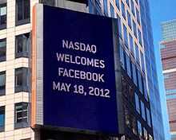
Facebook
Del total de usuarios (2,167 millones), se estima que 88% accede y usa esta red social a través de dispositivos móviles -celular, principalmente-. Además, 44% declararon ser mujeres y 56% hombres.
http://octavioislas.com

Slide 22
Facebook, países
País | Usuarios | Porcentaje del total
1.- India | 250,000,000 | 12%
2.- Estados Unidos | 230,000,000 | 11%
3.- Brasil | 130,000,000 | 6%
4.- Indonesia | 130,000,000 | 6%
5.- México | 83,000,000 | 4%
6.- Filipinas | 67,000,000 | 3%
7.- Vietnam | 55,000,000 | 3%
8.- Tailandia | 51,000,000 | 2%
9.- Turquía | 51,000,000 | 2%
10.- Reino Unido | 44,000,000 | 2%
http://octavioislas.com

Slide 23
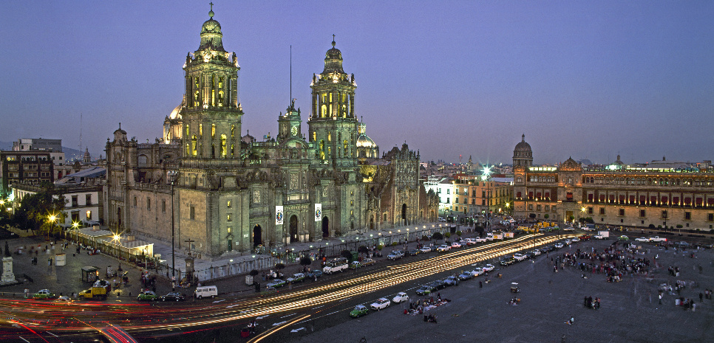
Facebook, ciudades
En la relación de ciudades con el mayor número de usuarios de Facebook figuran las dos grandes urbes latinoamericanas: la Ciudad de México, en quinta posición, con 14 millones de usuarios, y Sao Paolo, en octava, con 13 millones de usuarios.
La ciudad que concentra el mayor número de usuarios de esta red social es Bangkok, con 22 millones.
http://octavioislas.com

Slide 24
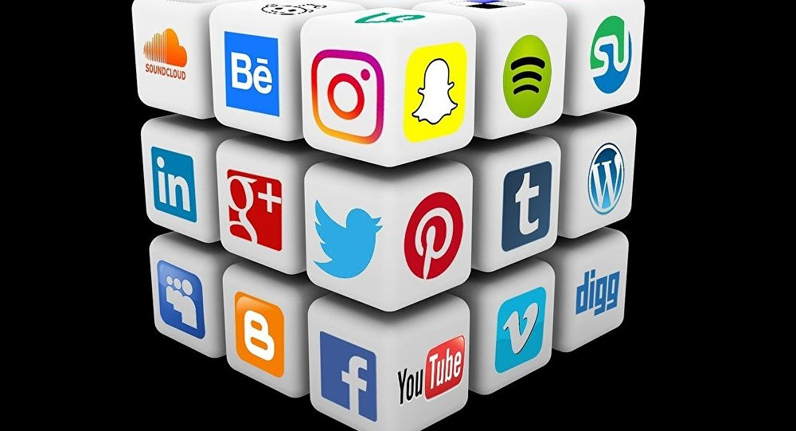
Redes sociales en el mundo
En el reporte Digital in 2018. Global Overview, destaca que en enero de 2018 fueron estimados 3,196,000,000 usuarios activos de redes sociales -active social media users-. La penetración absoluta de las redes sociales fue establecida en 42%.
Partiendo de esos datos es posible determinar la penetración mundial relativa de las redes sociales -la cual corresponde al porcentaje que representan los usuarios de las redes sociales respecto del total de usuarios de Internet-.
http://octavioislas.com

Slide 25
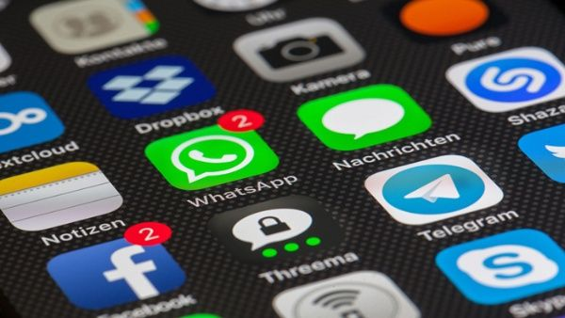
Redes sociales en el mundo
Si consideramos 4,201,000,000 usuarios de Internet en el mundo –dato asentado en el estudio Digital in 2018. Global Overview-, y 3,196,000,000 de usuarios de redes sociales sociales en el mundo, la penetración mundial relativa de las redes sociales es 79.48%. Ello quiere decir que de cada 10 usuarios de Internet, ocho son usuarios de redes sociales.
http://octavioislas.com

Slide 26
Penetración mundial redes sociales
Región | Conexiones móviles | Penetración absoluta* | Usuarios activos de redes sociales | Penetración absoluta* | Usuarios móviles activos de redes sociales | Penetración absoluta*
África | 1,040,000,000 | 82% | 191,000,000 | 15% | 172,00,000 | 14%
América | 1, 070,000,000 | 106% | 648,000,000 | 64% | 581,000,000 | 57%
Asia-Pacífico | 4,318,000,000 | 102% | 1,779,000,000 | 42% | 1,713,000,000 | 41%
Europa | 1,106,000,000 | 131% | 448,000,000 | 53% | 376,000,000 | 45%
Medio Oriente | 323,000,000 | 128% | 130,000,000 | 52% | 115,000,000 | 46%
Totales | 7,857,000,000 | 109.8% | 3,196,000 | 42% | 2,958,000 | 39%
http://octavioislas.com
Notes:
Fuente: Hootsuite. We are Social.
* Determinada con base en la población total.
En este tema, el estudio no reporta información sobre Oceanía. uarios móviles activos de redes sociales se presenta en América (57%), y la menor, en África (14%).
En Asia Pacífico se presenta el mayor número de usuarios activos de redes sociales (1,779,000,000). En África, el menor número de usuarios activos de redes sociales es (191,000). La mayor penetración absoluta de usuarios activos de redes sociales se presenta en América (64%) y la menor, en África (15%).

Slide 27
Penetración mundial redes sociales regiones
Región | Millones de usuarios | Penetración absoluta
Este de Asia | 1,053 | 64%
Sur de Asia | 375 | 20%
Sureste de Asia | 360 | 55%
Sudamérica | 270 | 63%
Norteamérica | 255 | 70%
Oeste de Asia | 148 | 55%
Europa del Este | 131 | 45%
Centroamérica | 106 | 59%
Europa del Oeste | 104 | 54%
Norte de África | 90 | 38%
Sur de Europa | 86 | 56%
Norte de Europa | 66 | 69%
Oeste de África | 41 | 11%
Este de África | 30 | 7%
Oceanía | 23 | 55%
África del Sur | 31 | 20%
Caribe | 18 | 40%
África Central | 10 | 6%
Asia Central | 9 | 12%
http://octavioislas.com
Notes:
En materia de conexiones móviles, el mayor número (4,318,000,000) se registran en Asia-Pacífico y el menor en Medio Oriente (323,000). El promedio mundial (109.8%) supera a la población estimada en el planeta, con excepción de África, donde el porcentaje aún es menor al total de la población (82%). También en Asia-Pacífico se registra el mayor número de usuarios móviles activos de redes sociales (1,713,000,000). En cambio, en Medio Oriente se presenta la menor cantidad (115,000,000). La penetración más alta de us
El mayor número de usuarios de redes sociales se ubican en el Este de Asia (1,053 millones), el menor, en Asia Central (9 milloes). La penetración más alta se presenta en Norteamérica (70%) y la más baja en África Central (6%).

Slide 28
Penetración mundial redes sociales países
País | Usuarios | Penetración de Internet en la población
1.- Qatar | 2,640,360 | 99%
2.- Emiratos Árabes Unidos | 9,376,000 | 99%
3.- Kuwait | 4,100,000 | 98%
4.- Brunei Darassulam | 60,125 | 98%
5.- Aruba | 100,000 | 95%
6.- Bahrain | 1,400,000 | 92%
7.- Islas Caimán | 54,000 | 87%
8.-Corea del Sur | 43,044,000 | 84%
9.- Singapur | 4,800,000 | 83%
10.- Malta | 360,000 | 83%
http://octavioislas.com
Notes:
Si consideramos los países que presentan la más alta penetración de Internet, podemos advertir que en las tres primeras posiciones no se registra cambio alguno. Sin embago, Bermuda, Islandia, Androrra, Luxemburgo y Dinamarca no figuran en el top ten de países que presentan la más alta penetración de redes sociales. Corea del Norte también fue ubicado en la última posición en penetración de redes sociales.

Slide 29
Mayor tiempo en redes sociales
País | Tiempo
1.- Filipinas | 3 horas 57 minutos
2.- Brasil | 3 horas 39 minutos
3.- Indonesia | 3 horas 23 minutos
4.- Tailandia | 3 horas 10 minutos
5.- Argentina | 3 horas 9 minutos
6.- Egipto | 3 horas 9 minutos
7.- México | 3 horas 7 minutos
8.- Nigeria | 3 horas 2 minutos
9.- Malasia | 3 horas
10.- Emiratos Árabes Unidos | 2 horas 56 minutos
http://octavioislas.com
Notes:
Si observamos la tabla relativa al tiempo dedicado a Internet, podemos advertir que, Filipinas, país ubicado en la segunda posición, es el primero en tiempo destinado a redes sociales. Brasil, ubicado en la tercera posición, es el segundo en tiempo destinado a redes sociales. Indonesia, ubicado en la cuarta posición, es el tercero en tiempo destinado a redes sociales, Tailandia, ubicado en el primer sitio, es el cuarto en tiempo destinado a redes sociales. Argentina, ubicado en el octavo sitio, es el quinto en tiempo destinado a redes sociales. Egipto, noveno lugar en tiempo dedicado a Internet, es sexto en tiempo dedicado a redes sociales. México es séptimo lugar en tiempo dedicado a Internet y a redes sociales. Las naciones ubicadas de la octava a la décima posición en la Tabla 11 no figuraron en la tabla relativa a mayor tiempo dedicado a Internet.

Slide 30
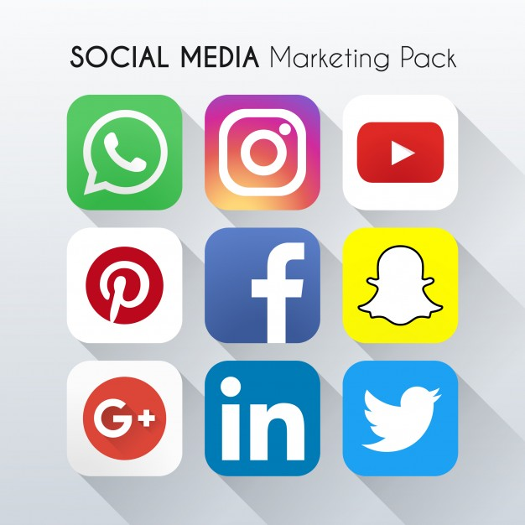
Dispositivos móviles
El total de usuarios únicos de dispositivos móviles -unique mobile users-, fue estimado en 5,135,000,000 en enero de 2018.
La penetración mundial de los dispositivos móviles, considerando usuarios únicos, fue estimada en 68%. Esa cifra representa 4% de incremento con respecto del porcentaje estimado en enero de 2017.
El incremento bruto registrado en el número de usuarios únicos de dispositivos móviles, entre enero de 2017 y enero de 2018, ascendió a 218 millones.
http://octavioislas.com

Slide 31

Usuarios móviles de redes sociales
En enero de 2018 fueron estimados 2,958,000,000 usuarios móviles de redes sociales, cifra que representa 39% de penetración, y 14% de incremento con respecto del total estimado en enero de 2017.
El incremento bruto registrado en el periodo comprendido entre enero de 2017 y enero de 2018 fue de 360 millones de nuevos usuarios móviles de redes sociales.
http://octavioislas.com

Slide 32
Redes sociales en América
Región | Población estimada | Usuarios de Internet | Usuarios de Facebook | Penetración absoluta Facebook | Penetración relativa Facebook
América del Norte | 363,224,006 | 320,059,368 | 263,081,200 | 72.4% | 82.1%
Sudamérica | 426,548,298 | 278,596,721 | 257,242,500 | 47.4% | 92.4%
Centroamérica | 177,249,493 | 105,771,952 | 102,760,000 | 57.6% | 97.1
El Caribe | 43,806,854 | 19,900,490 | 10,972,840 | 25.3% | 57.3%
Total | 1,010.828,651 | 724,328,531 | 634,056,540 | 62.7% | 87.5%
http://octavioislas.com
Notes:
Con base en la información que ofrece la IWS sobre población estimada, usuarios de Internet, penetración de Internet en la población y usuarios de Facebook en América, determinamos la penetración absoluta y relativa de las redes sociales por regiones:
El promedio de penetración absoluta de Facebook en el continente americano es 62.7%. El porcentaje más alto se presenta en América del Norte (72.4%). El promedio es inferior en las regiones restantes (Sudamérica 47.4%; Centroamérica 57.6%; El Caribe, 25.3%).
El promedio de penetración relativa de Facebook en el continente es 87.5%. Dos regiones presentan una penetración relativa más alta que la registrada en el promedio continental: Sudamérica (92.4%) y Centroamérica (97.1%). Abajo del promedio continental se encuentran Norteamérica (82.1%) y el Caribe (57.3%).
Fuente: Elaboración propia, con base en información de la IWS, junio 2017.

Slide 33
Redes sociales en América del Norte
Países* | Población estimada | Usuarios de Internet | Penetración de Internet en la población | Usuarios de Facebook | Penetración Absoluta Redes Sociales | Penetración Relativa
Bermudas | 61,352 | 60,125 | 98% | 39,000 | 63.5% | 64.8%
Canadá | 36,626,083 | 33,000,381 | 90.1% | 23,000,000 | 62.7% | 69.6%
Estados Unidos | 326,474,013 | 286,942,362 | 87.9% | 240.000,000 | 73.5% | 83.6%
Groenlandia | 56,239 | 52,000 | 92.5% | 38,000 | 67.5% | 73.0%
San Pedro y Miquelón | 6,319 | 4,500 | 71.2% | 4,200 | 66.4% | 93.0%
Total | 363,224,006 | 320,059,368 | 88.1% | 263,081,200 | 72.4% | 82.1%
http://octavioislas.com
Notes:
En América del Norte, el promedio de la penetración absoluta de redes sociales es 72.4% (la más alta en el continente), y la relativa fue establecida en 82.1%. Arriba del promedio absoluto únicamente se encuentra Estados Unidos (73.5%), nación que además también se ubica arriba del promedio relativo en la región (82.1%) -el promedio relativo fue estimado en 83.6% en la Unión Americana-. Además de Estados Unidos, San Pedro y Miquelon (93%) se ubica arriba del promedio relativo en la región.

Slide 34
Redes sociales en Centroamérica
País* | Población estimada | Usuarios de Internet | Penetración de Internet en la población | Usuarios de Facebook | Penetración Absoluta Redes Sociales | Penetración Relativa
Belice | 374,651 | 167,020 | 44.6% | 160,000 | 42.7% | 95.7%
Costa Rica | 4,905,626 | 4,236,443 | 86.4% | 2,900,000 | 59.1% | 68.4%
El Salvador | 6,167,147 | 3,100,000 | 50.3% | 3,100,000 | 50.2% | 100%
Guatemala | 17,005,497 | 5,868,597 | 34.5% | 5,300,000 | 31.1% | 90.3%
Honduras | 8,304,677 | 2,700,000 | 32.5% | 2,700,000 | 32.5% | 100%
México | 130,222,815 | 85,000,000 | 63.5% | 85,000,000 | 63.5% | 100%
Nicaragua | 6,217,796 | 1,900,000 | 30.6% | 1,900,000 | 30.6% | 100%
Panamá | 4,051,284 | 2,799,892 | 69.1% | 1,700,000 | 41.9% | 60.7%
Total | 177,249,493 | 105,771,952 | 59.7% | 102,760,000 | 57.9% | 97.1%
http://octavioislas.com
Notes:
En Centroamérica, el promedio de la penetración absoluta de redes sociales es 57.9%, y la penetración relativa (97.1%) -la más alta en el continente-. Ello se debe a que en cuatro países (El Salvador, Honduras, México y Nicaragua) la penetración relativa es 100% -todos los usuarios de Internet son usuarios de redes sociales-. En cambio, Panamá y Costa Rica -países que presentan la más alta penetración de Internet en esta zona- son las naciones que presentan la penetración relativa más baja (60.7% y 68.4%, respectivamente). En México, la penetración absoluta es la más alta en la región (63.5%). Además de México, en Costa Rica la penetración absoluta de redes sociales (59.1%) se ubica arriba del promedio regional (57.1%).

Slide 35
Redes sociales en El Caribe
País** | Población estimada | Usuarios de Internet | Penetración de Internet en la población | Usuarios de Facebook | Penetración Absoluta Redes Sociales | Penetración Relativa
Anguila | 14,906 | 12,557 | 84.2% | 9,000 | 60.3% | 71.6%
Antigua y Barbuda | 93,659 | 68,371 | 73% | 50,000 | 53.3% | 73.1%
Aruba | 104,588 | 97,832 | 93.5% | 78,000 | 74.6% | 79.7%
Bahamas | 397,164 | 333,143 | 83.9% | 210,000 | 52.8% | 63.0%
Barbados | 285,744 | 228,717 | 80% | 160,000 | 56.0% | 69.9%
Bonaire | 25,699 | 20,956 | 81.5% | 20 | 0.% | 0.%
Cuba | 11,390,184 | 4,415,974 | 38.8% | No reporta | ---- | ------
Curazao | 159,987 | 138,774 | 86.7% | 80 | 0% | 0%
Dominica | 73,353 | 49,147 | 67% | 39,000 | 53.1% | 79.4%
Granada | 107,850 | 60,245 | 55,9% | 56,000 | 51.9% | 92.9%
Guadalupe | 472,462 | 220,000 | 46.6% | 220,000 | 46.6% | 100%
Haití | 10,983,274 | 1,343,254 | 12.2% | 1,300,000 | 11.8% | 96.9%
Islas Caimán | 61,557 | 48,630 | 79% | 45,000 | 73.1% | 92.5%
Islas Turcas y Caicos | 35,442 | 25,000 | 70.5% | 25,000 | 70.5% | 100%
http://octavioislas.com
Notes:
En cuanto a El Caribe, el promedio de la penetración absoluta de redes sociales (25%) es el más bajo en el continente, así como la relativa (55.14%). Por encima del promedio regional, tanto absoluto como relativo se encuentran: Anguila, Antigua y Barbuda, Aruba, Bahamas, Barbados, Dominica, Granada, Guadalupe, Islas Caimán, Islas Turcas y Caicos, Islas Vírgenes (Estados Unidos), Jamaica, Martinica, Montserrat, Puerto Rico, República Dominicana, San Cristóbal y Nieves, Santa Lucía, San Vicente y Granadinas, Trinidad y Tobago. Arriba del promedio relativo (55.14%): Haití (96.9%), San Martín -Holanda- (100%). Debajo de ambos promedios fuern ubicadas las siguientes islas: Bonaire, Curazao, Islas Vírgenes (Estados Unidos), Islas Vírgenes (Reino Unido), San Bartolomé, San Martín (Francia).

Slide 36
Redes sociales en El Caribe
País** | Población estimada | Usuarios de Internet | Penetración de Internet en la población | Usuarios de Facebook | Penetración Absoluta Redes Sociales | Penetración Relativa
Islas Vírgenes (Estados Unidos) | 106,574 | 63,529 | 59.6% | 21,000 | 19.7% | 33.0%
Islas Vírgenes (Reino Unido) | 31,200 | 14,620 | 46.9% | 4,600 | 14.7% | 31.4%
Jamaica | 2,813,285 | 1,581,100 | 56.2% | 1,100,000 | 39.1% | 69.5%
Martinica | 396,071 | 303,302 | 76.6% | 170,000 | 42.9% | 56%
Montserrat | 5,179 | 2,900 | 56% | 2,900 | 56.0% | 100%
Puerto Rico | 3,679,086 | 3,047,311 | 82.8% | 2,100,000 | 57.0% | 68.9%
República Dominicana | 10,766,564 | 6,599,904 | 61.3% | 4,500,000 | 41.8% | 68.1%
San Bartolomé (Francia) | 7,184 | 1,540 | 21.4% | 20 | 0% | 0%
San Cristóbal y Nieves | 56,780 | 43,618 | 76.8% | 35,000 | 61.6% | 80.2%
Santa Lucía | 187,768 | 109,370 | 58.2% | 88,000 | 46.8% | 80.55
http://octavioislas.com

Slide 37
Redes sociales en El Caribe
País** | Población estimada | Usuarios de Internet | Penetración de Internet en la población | Usuarios de Facebook | Penetración Absoluta Redes Sociales | Penetración Relativa
San Martín (Francia) | 32,125 | 1,100 | 3.4% | 200 | 0% | 22%
San Martín (Holanda) | 40,117 | 20 | 0% | 20 | 0% | 100%
San Vicente y las Granadinas | 109,895 | 65,984 | 60% | 59,000 | 53.7% | 89.4%
Trinidad y Tobago | 1,369,157 | 1,003,592 | 73.3% | 700,000 | 51.1% | 69.7%
Total | 43,806,854 | 19,900,490 | 45.4% | 10,972,840 | 25% | 55,14%
http://octavioislas.com

Slide 38
Redes sociales en Sudamérica
País *** | Población estimada | Usuarios de Internet | Penetración de Internet en la población | Usuarios de Facebook | Penetración Absoluta Redes Sociales | Penetración Relativa
Argentina | 44,688,864 | 41,686,960 | 93.1% | 30,000,000 | 67.1% | 71.9%
Bolivia | 11,215,674 | 7,570,580 | 67.5%% | 6,100,000 | 54.3% | 80.5%
Brasil | 210,867,954 | 149,057,635 | 70.7% | 139,000,000 | 65.9% | 93.2%
Chile | 18,197,209 | 14,108,392 | 77.5% | 13,000,000 | 71.4% | 92.1%
Colombia | 49,464,683 | 31,275,567 | 63.2% | 29,000,000 | 58.6% | 92.7%
Ecuador | 16,863,425 | 13,476,687 | 79.9% | 10,000,000 | 59.3% | 74.2%
Guayana Francesa | 289,763 | 120,000 | 41.4% | 110,000 | 37.9% | 91.6%
Guyana | 782,225 | 395,007 | 50.5% | 360,000 | 46.0% | 91.1%
Islas Falkland | 2,922 | 2,900 | 99.2% | 3,100**** | 100% | 100%
Paraguay | 6,896,908 | 6,177,748 | 89.6% | 3,300,000 | 47.8% | 53.4%
Perú | 35,551,815 | 22,000,000 | 67.6% | 20,000,000 | 56.2% | 91%
Surinam | 568,301 | 340,000 | 59.8% | 310,000 | 54.5% | 91.1%
Uruguay | 3,469,551 | 3,059,727 | 88.2% | 2,400,000 | 69.1% | 78.4%
Venezuela | 32,381,221 | 17,178,743 | 53.1% | 13,000,000 | 40.1% | 75.6%
Total***** | 428,240,515 | 306,349,946 | 71.5% | 266,583,100 | 62.1% | 86.9%
http://octavioislas.com
Notes:
En Sudamérica se concentra el mayor número de usuarios de redes sociales en el continente (266,583,100). El promedio de la penetración absoluta de redes sociales asciende a 62.1% y la relativa es de 86.9%. Por arriba de ambos promedios se encuentran: Agentina, Brasil, Chile, Islas Falkland Abajo del promedio absoluto: Colombia (58.6%), Guyana Francesa (37.9%), Guyana (46%), Perú (56.2%), Surinam (54.5%). Abajo del promedio relativo: Uruguay (78.4%). Abajo de ambos promedios se encuentran: Bolivia, Ecuador, Paraguay, Venezuela.

Slide 39

Tema 4
4. Redes sociales en Ecuador
octavio.islas@uhemisferios.edu.ec

Slide 40
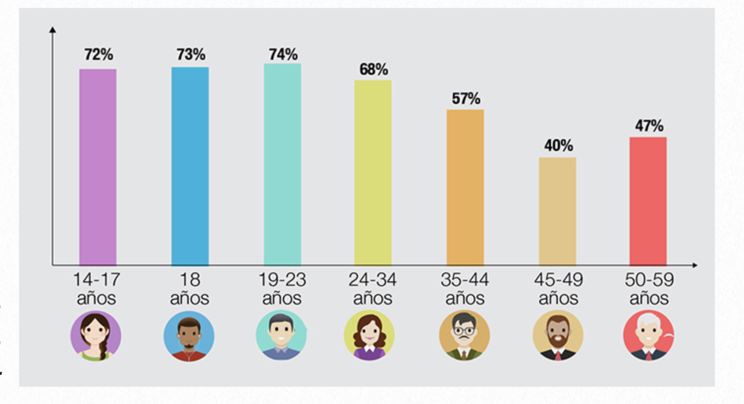
Instagram
En 2016, el uso de Instragram en adolescentes 14-17 años, era 64.5%. En 2017, pasó a 72%.
En ello, fue determinante Instagram Stories (historias efímeras, similar a Snapchat).
octavio.islas@uhemisferios.edu.ec

Slide 41
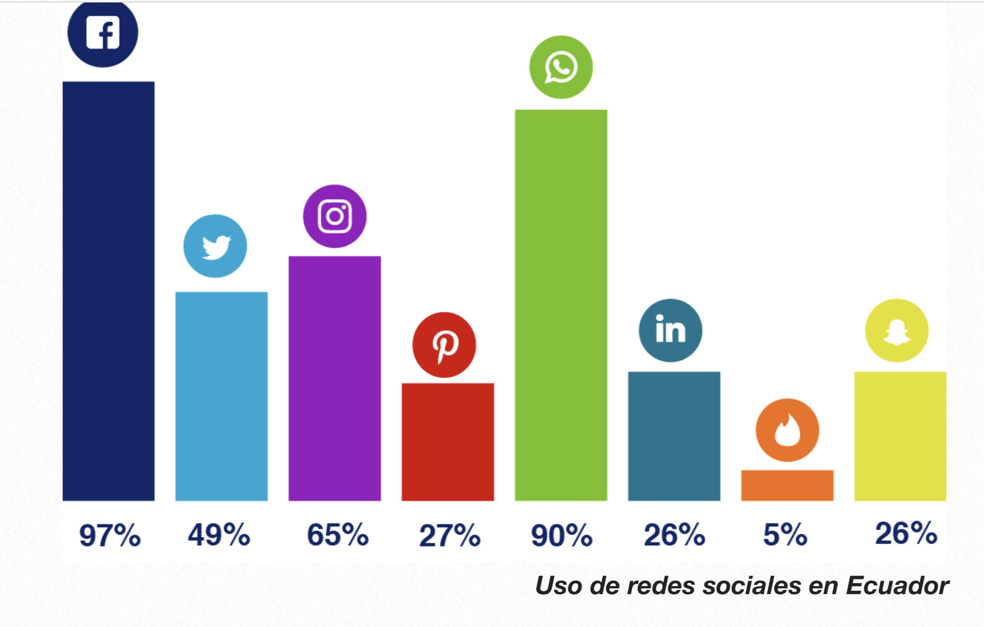
Facebook
Facebook mantiene una sostenida presencia en Ecuador (implementación de funciones que reemplazan y concentración de funciones).
LinkedIn pasó de 1.2 millones en 2016, a 1.8 millones en 2017.
octavio.islas@uhemisferios.edu.ec
Notes:
LinkedIn. Redes profesionales utilizadas por personas que buscan oportunidades y contactos en el mundo laboral
42% de los usuarios entre 24 y 34 la usa regularmente
44-49 años, desarrollo laboral.

Slide 42

Twitter
Twitter, fundamental en momentos de deliberación pública. Permite obtener información de varias fuentes en tiempo real. Utilizada por 49% de usuarios ecuatorianos. 64% afirma usar Twitter como red informativa.
octavio.islas@uhemisferios.edu.ec

Slide 43
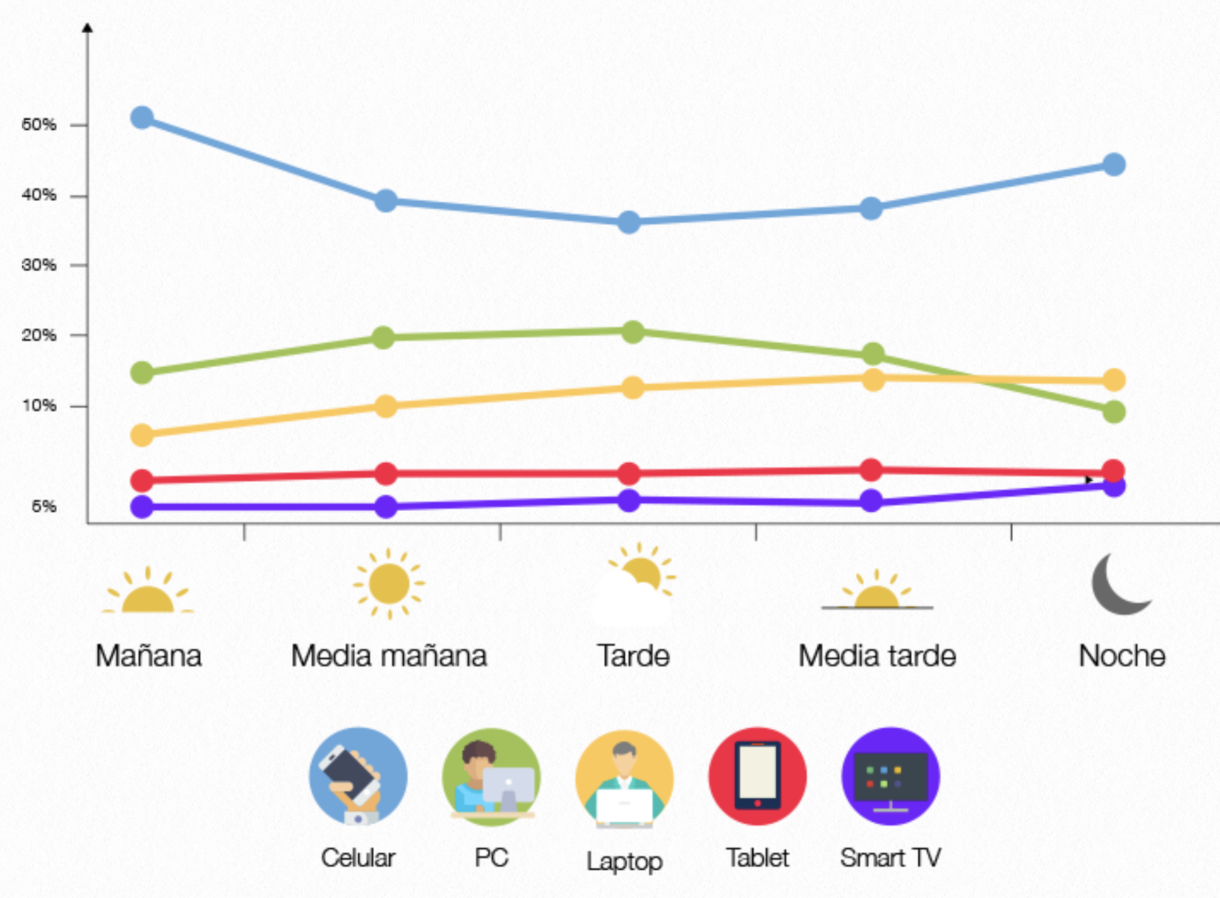
Hábitos
octavio.islas@uhemisferios.edu.ec

Slide 44
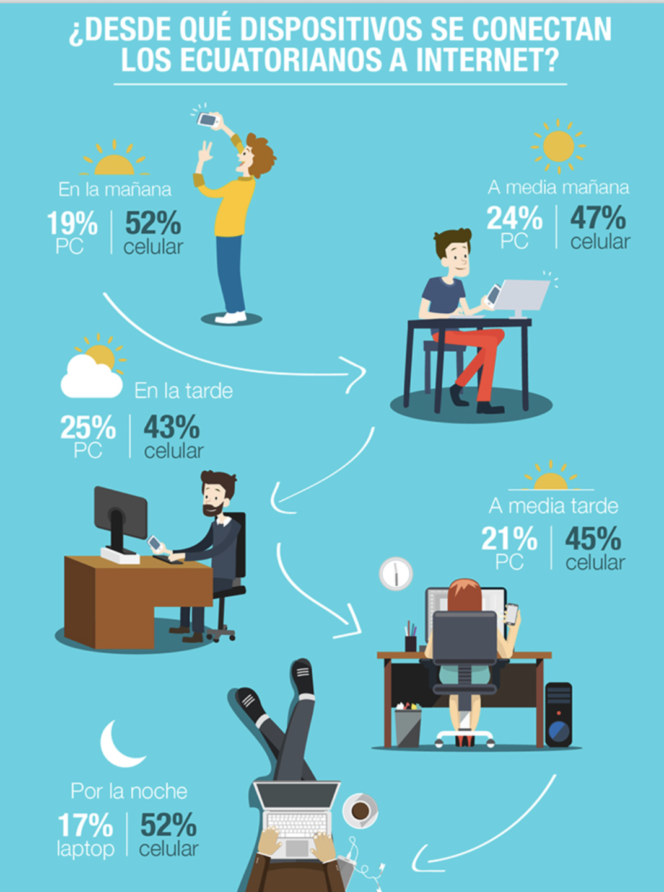
Equipos
La computadora de escritorio tiene varios picos de uso durante la jornada laboral, repunta por la noche. Tabletas y portátiles se mantienen constante, y su uso puede ser simultáneo con las computadoras de escritorio en la jornada laboral. El celular, presente con el uso de otros dispositivos (81%).
octavio.islas@uhemisferios.edu.ec

Slide 45
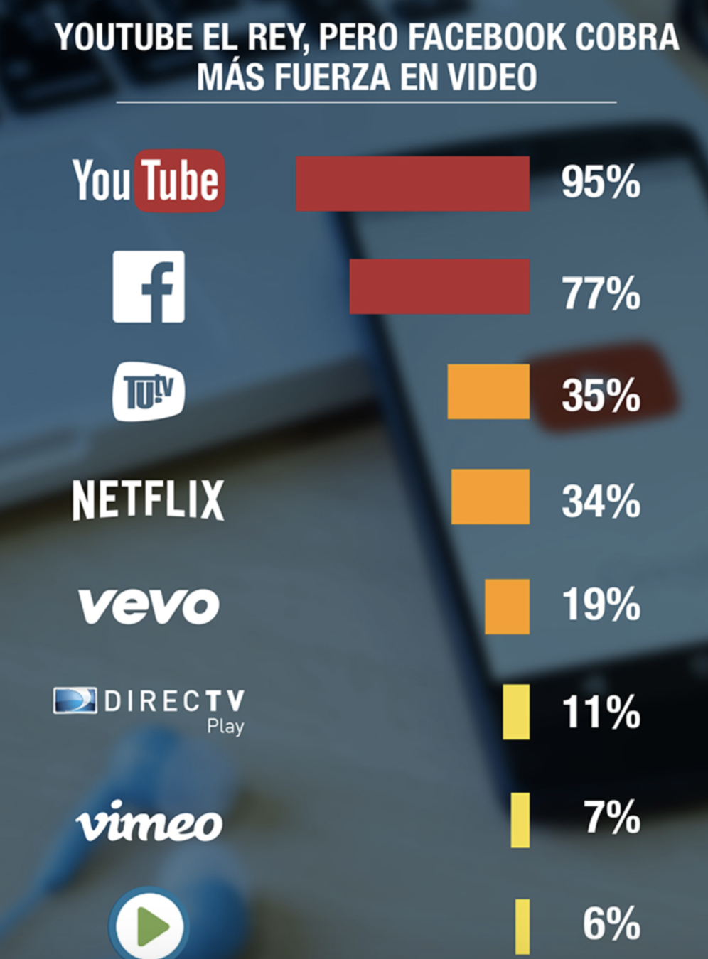
Video
Incremento en el consumo de video (Netflix, 26%), YouTube, Vimeo, Movistar Play, TU TV pequeño crecimiento.
octavio.islas@uhemisferios.edu.ec

Slide 46
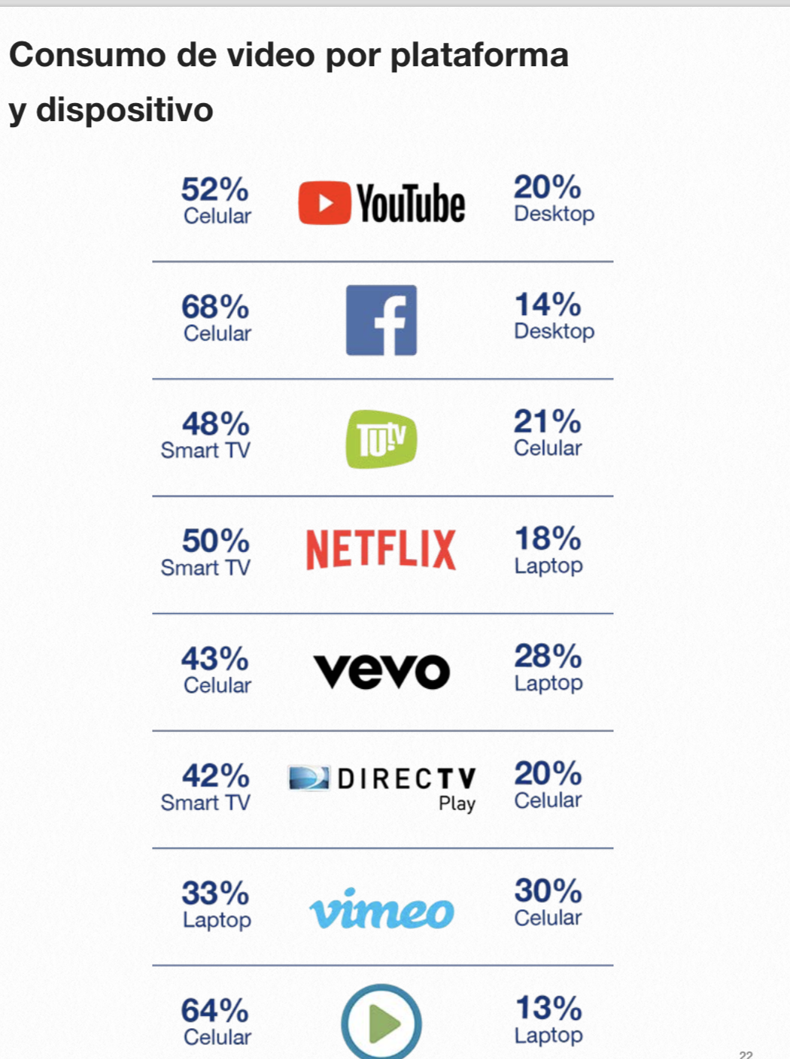
Video
La principal actividad: videos musicales.
octavio.islas@uhemisferios.edu.ec

Slide 47

Comercio electrónico
17.1% de los negocios utilza estrategias de e-commerce.
25% de las compras fueron realizadas en sitios nacionales.
55% de los encuestados no realiza compras en línea
60% de los usuarios entre 24-34 años realiza compras en línea, así como 59% de los usuarios entre 34-44 años.
octavio.islas@uhemisferios.edu.ec

Slide 48

Comercio electrónico
39% de las personas entre 24-34 años usa páginas de descuento.
52% en personas 45-49.
40% de los usuarios 24-34 años intercatúa con marcas.
58% 45-49 años
59% 35-44 años
octavio.islas@uhemisferios.edu.ec

Slide 49

2017
Centralización de funciones en redes sociales (Stories Moodboards, Facebook, Instagram).
Incremento video móvil.
Aumento búsquedas ofertas en línea.
octavio.islas@uhemisferios.edu.ec

Slide 50
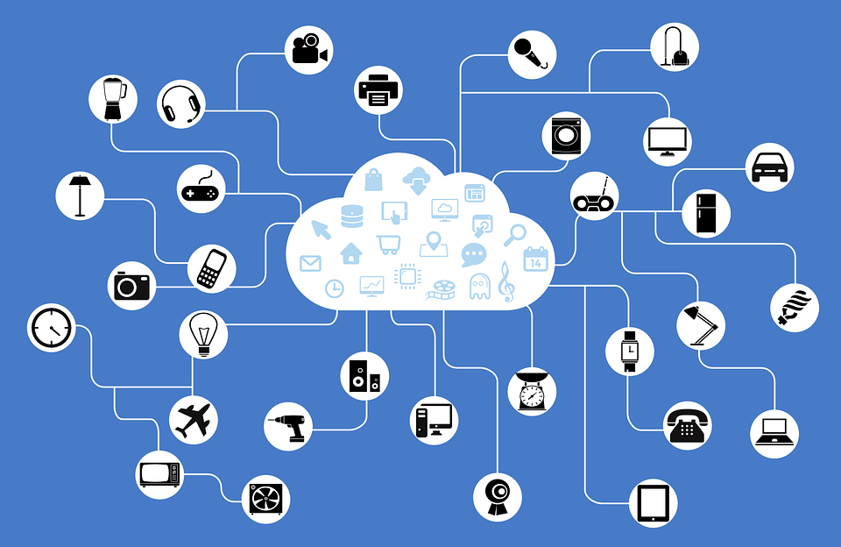
Tema 5
Redes sociales y competitividad
octavio.islas@uhemisferios.edu.ec

Slide 51
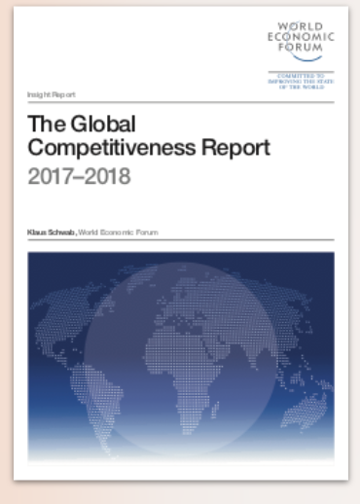
Competitividad de las naciones
En la reciente edición del reporte anual del Foro Económico Mundial (WEF), la competitividad de 137 naciones fue evaluada.
octavio.islas@uhemisferios.edu.ec

Slide 52
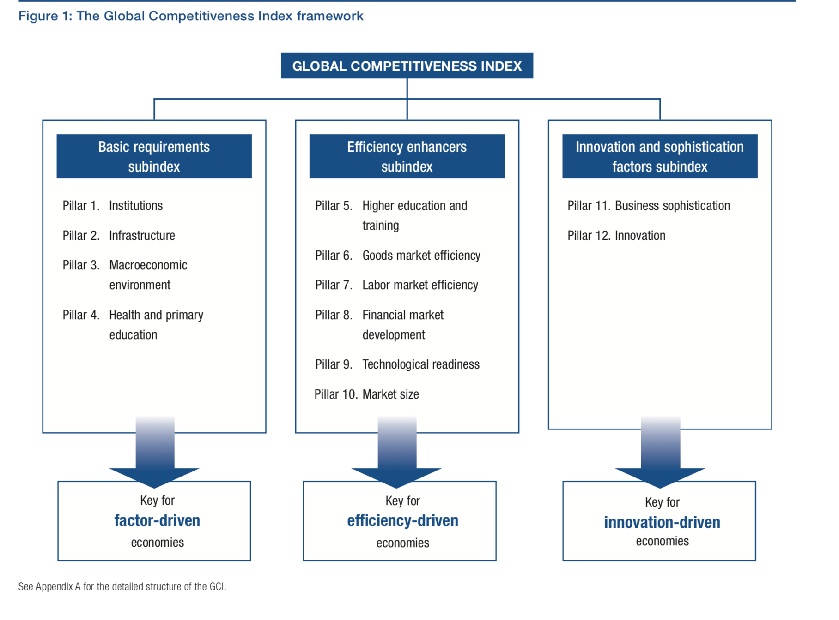
Competitividad de las naciones
El Índice comprende 3 subíndices: Requerimientos básicos, potenciadores de eficiencia, factores de innovación y sofisticación; y 12 pilares: 1.- instituciones, 2.- infraestructura, 3.- ambiente macroeconómico, 4.- salud y educación primaria, 5.- educación superior y capacitación, 6.- eficiencia en el mercado de bienes, 7.- eficiencia en el mercado de trabajo, 8.- desarrollo del mercado financiero, 9.- preparación tecnológica, 10.- tamaño del mercado 11-. sofisticación en los negocios, 12.- innovación.
octavio.islas@uhemisferios.edu.ec

Slide 53
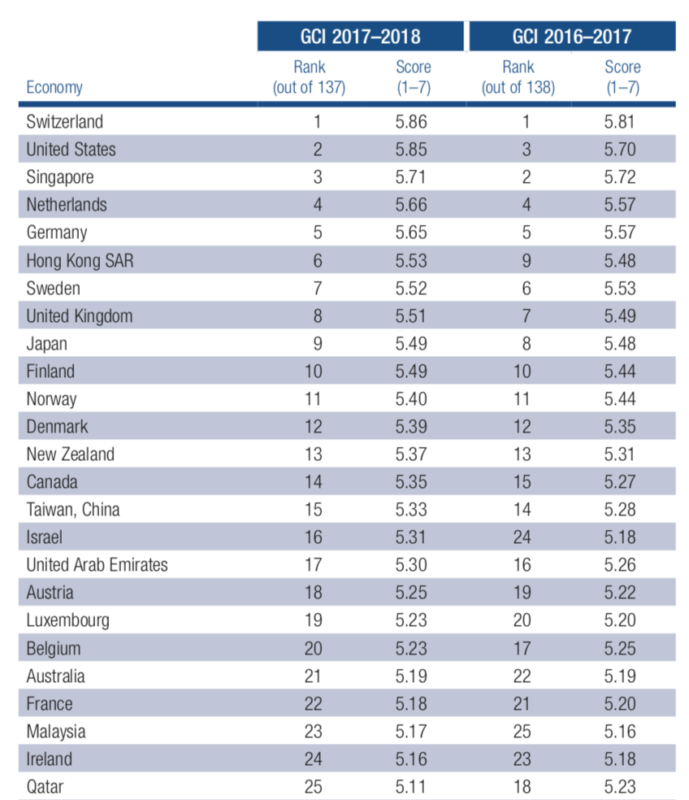
Competitividad de las naciones
Las naciones más competitivas:
octavio.islas@uhemisferios.edu.ec

Slide 54
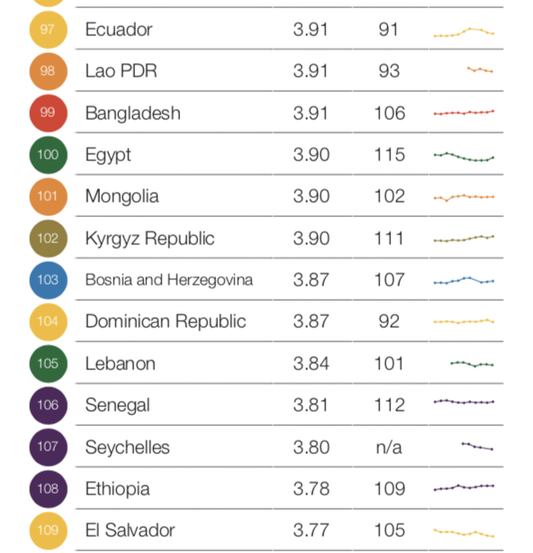
Competitividad de Ecuador
Ecuador: 91
octavio.islas@uhemisferios.edu.ec

Slide 55
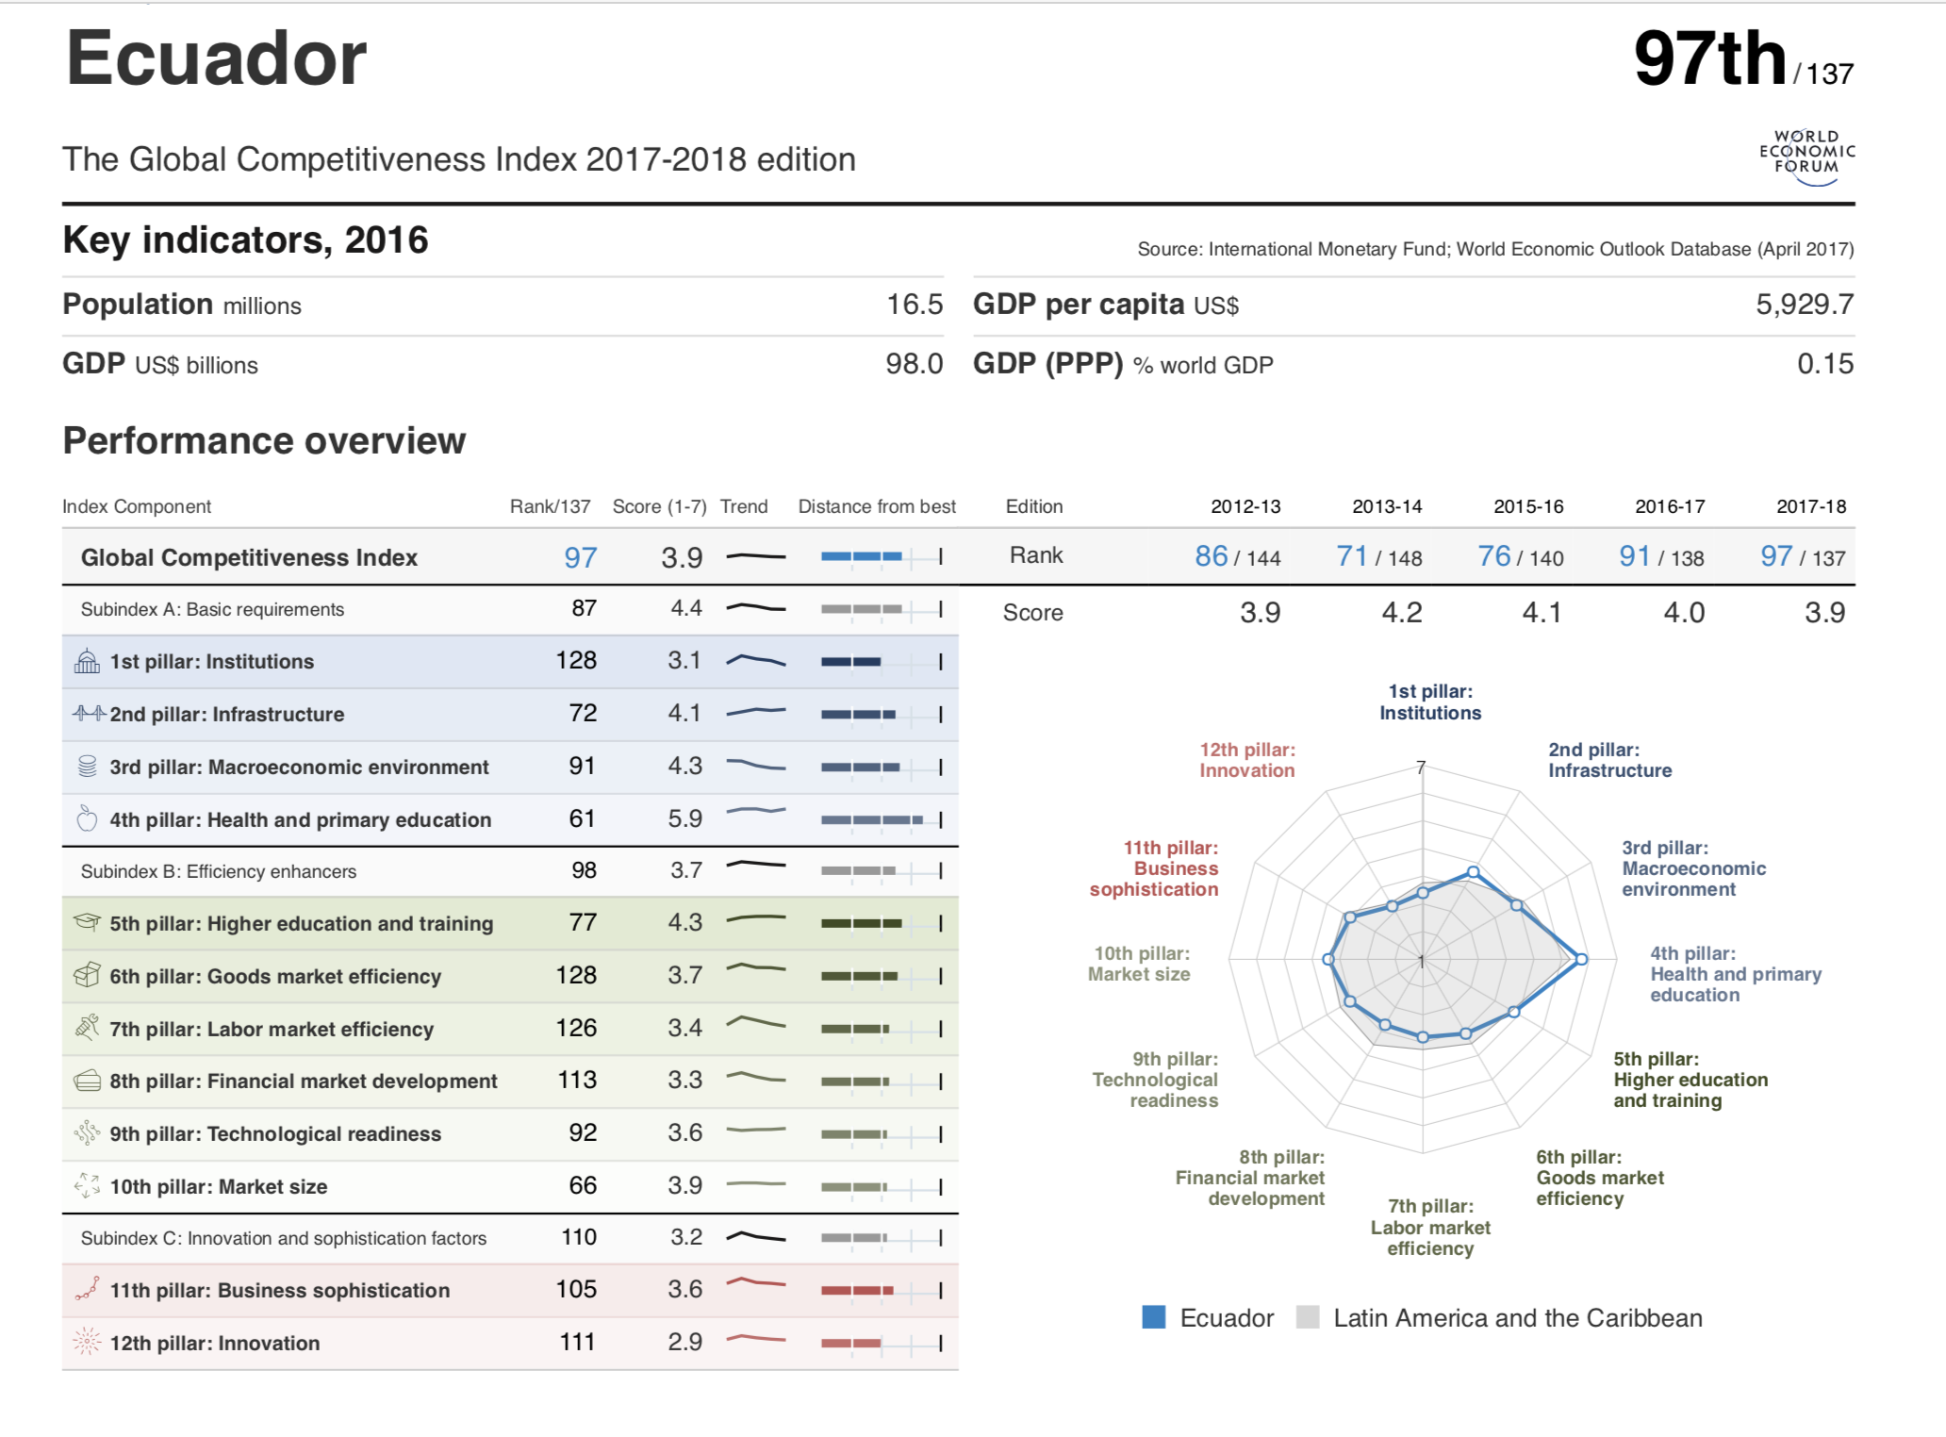

Competitividad de Ecuador
Así fue evaluado Ecuador:
octavio.islas@uhemisferios.edu.ec
Notes:
Requerimientos básicos 87,
1.- instituciones 128 2.- infraestructura 72. 3.- ambiente macroeconómico, 91 4.- salud y educación primaria 61
Potenciadores de Eficiencia
5.- educación superior y capacitación. 77. 6.- eficiencia en el mercado de bienes. 128. 7.- eficiencia en el mercado de trabajo. 126
8.- desarrollo del mercado financiero. 113 9.- preparación tecnológica. 92 10.- tamaño del mercado. 66
Innovación y factores sofisticación
11-. sofisticación en los negocios. 106 12.- innovación. 111

Slide 56
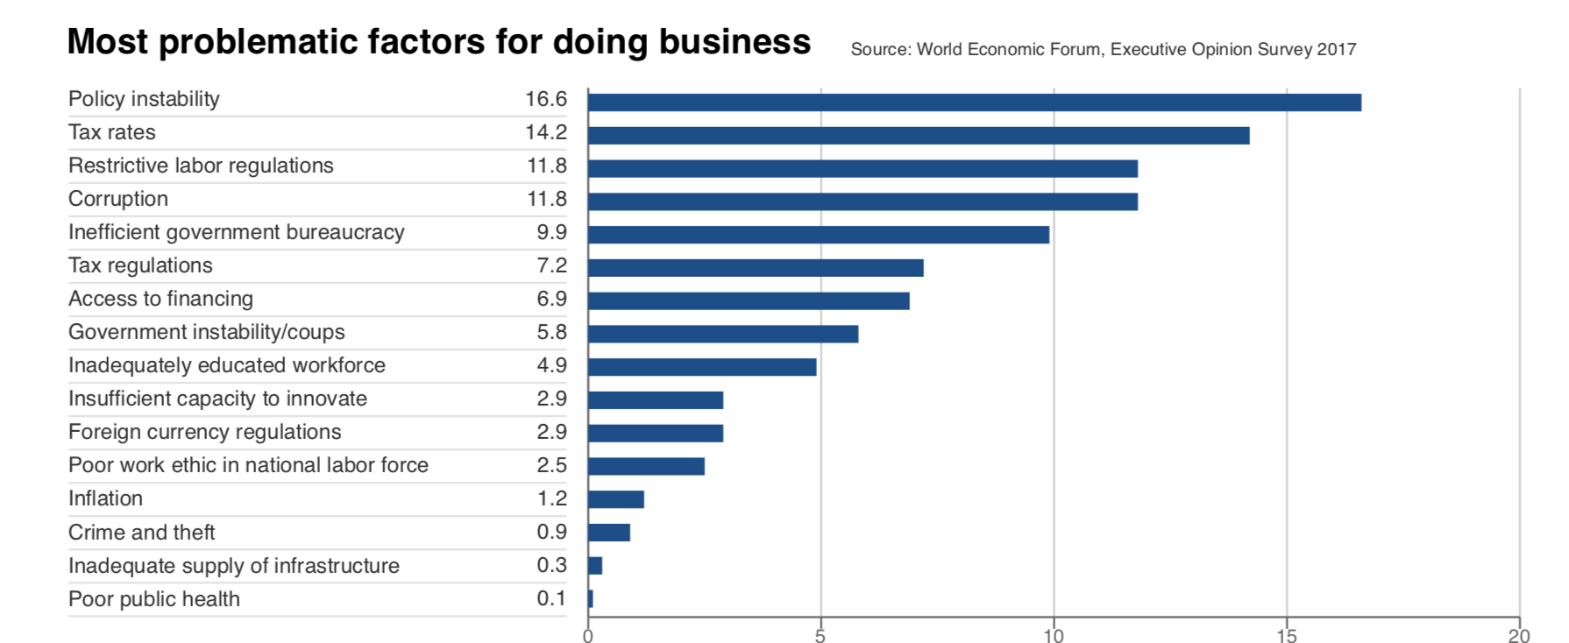
¿Qué limita nuestra competividad?
octavio.islas@uhemisferios.edu.ec
Notes:
Inestablidad política, impuestos, regulaciones laborales restrictivas, ineficiencia de la burocracia gubernamental, regulaciones tarifarias, acceso a financiamiento…

Slide 57
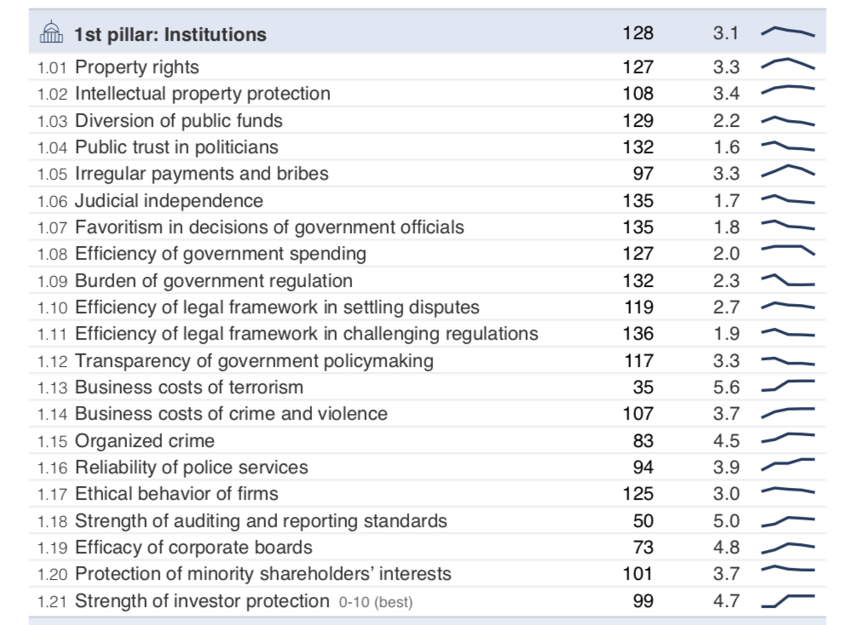

¿Qué limita nuestra competividad?
octavio.islas@uhemisferios.edu.ec
Notes:
Pilar 1. Instituciones: 128
1.01 Derechos de propiedad: 127
1.02 Protección de la propiedad intelectual: 108
1.03 Desviación de fondos públicos: 129
1.04 Confianza pública en los políticos: 132
1.05 Pagos irregulares y sobornos: 97
1.06 Independencia judicial: 135
1.07 Favoritismo en las decisiones de los funcionarios del gobierno: 135
1.08 Eficiencia del gasto público: 127
1.09 Carga de la regulación gubernamental: 132
1.10 Eficiencia del marco legal para resolver disputas: 119
1.11 Eficiencia del marco legal en regulaciones desafiantes: 136
1.12 Transparencia en la formulación de políticas gubernamentales: 117
1.13 Costos comerciales del terrorismo: 35
1.14 Costos comerciales del delito y la violencia: 107.
1.15 Crimen organizado: 83
1.16 Confiabilidad de los servicios policiales: 94
1.17 Comportamiento ético de las empresas: 125
1.18 Fortaleza de las normas de auditoría e información: 50
1.19 Eficacia de los consejos de administración: 73
1.20 Protección de los intereses de los accionistas minoritarios: 101.
1.21 Fortaleza de la protección de los inversores:99

Slide 58
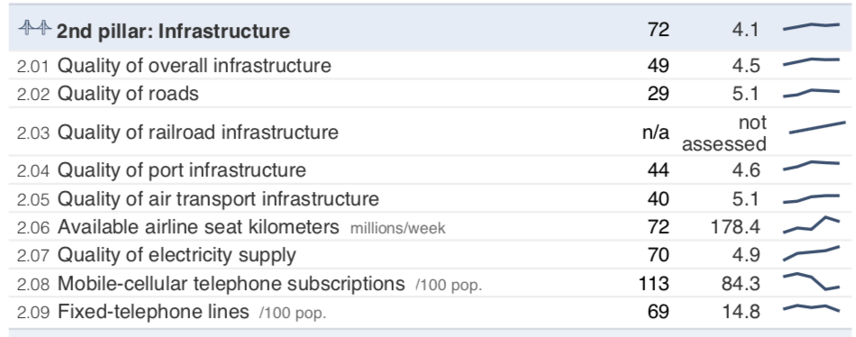
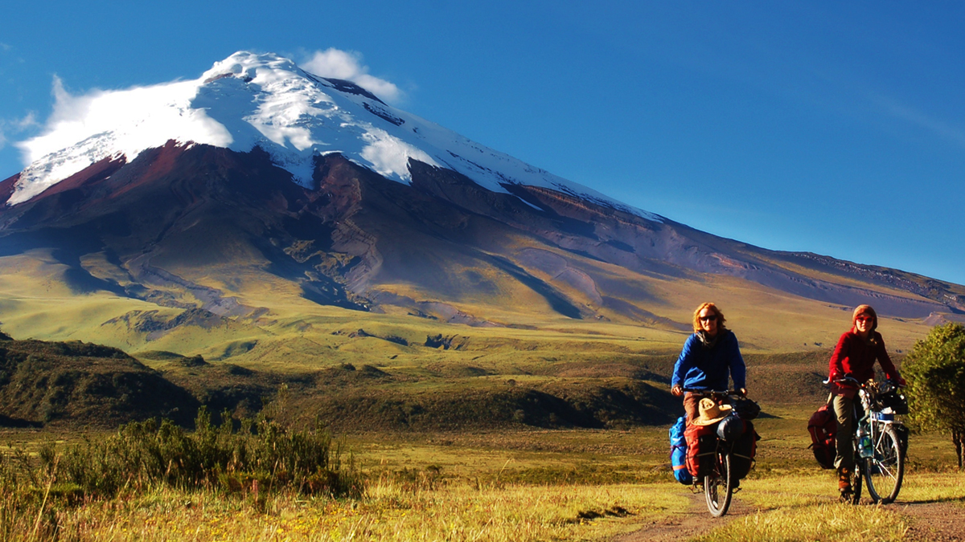
¿Qué limita nuestra competividad?
octavio.islas@uhemisferios.edu.ec
Notes:
Infraestructura: 72
2.01 Calidad de la infraestructura general: 49
2.02 Calidad de las carreteras: 29
2.03 Calidad de la infraestructura ferroviaria s/i
2.04 Calidad de la infraestructura portuaria: 44
2.05 Calidad de la infraestructura de transporte aéreo: 40.
2.06 Asientos disponibles de la aerolínea millones / semana: 72
2.07 Calidad del suministro de electricidad: 70
2.08 Suscripciones de teléfono celular móvil / 100 pob. 113
2.09 líneas telefónicas fijas / 100 pob. 69

Slide 59
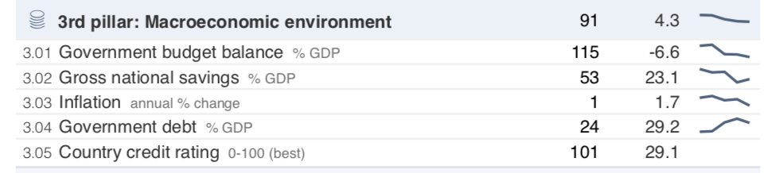
¿Qué limita nuestra competividad?
octavio.islas@uhemisferios.edu.ec
Notes:
3 Ambiente macroeconómico 91
3.01 Balance presupuestario del gobierno% PIB: 115
3.02 Ahorro nacional bruto % PIB: 53
3.03 Inflación anual % cambio. 53: 1
3.04 Deuda pública % 24
3.05 Calificación crediticia del país: 101

Slide 60
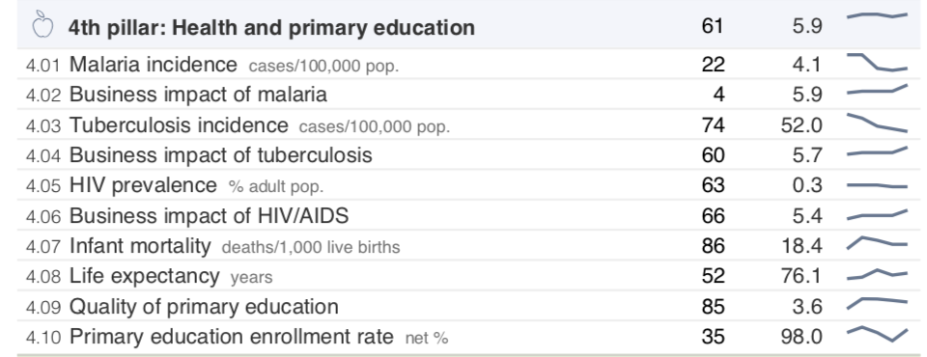
¿Qué limita nuestra competividad?
octavio.islas@uhemisferios.edu.ec
Notes:
Salud y educación primaria 61
4.01 Casos de incidencia de malaria / 100,000 pop. 22
4.02 Impacto empresarial de la malaria. 4
4.03 Casos de incidencia de tuberculosis / 100,000 pop. 74
4.04 Impacto empresarial de la tuberculosis. 60
4.05 Prevalencia del VIH% pop adulto. 63
4.06 Impacto del VIH / SIDA muertes por cada 100 habitantes. 66
4.07 Mortalidad infantil / 1,000 nacidos vivos 86
4.08 Expectativa de vida. 52
4.09 Calidad de la educación primaria. 85
4.10 Tasa de matriculación en educación primaria% neto. 35

Slide 61
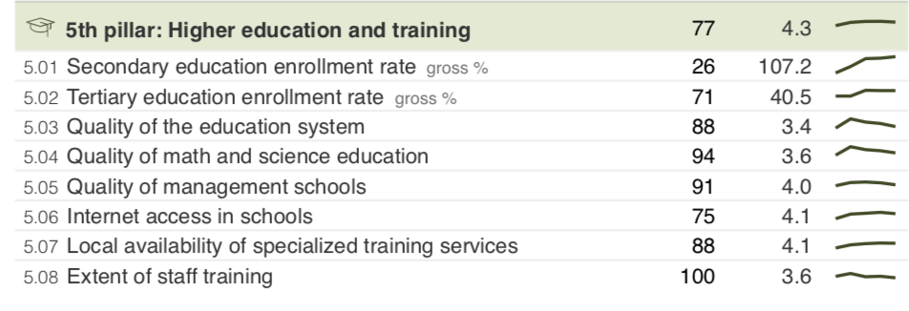
¿Qué limita nuestra competividad?
octavio.islas@uhemisferios.edu.ec
Notes:
Educación superior y capacitación
5.01 Tasa de matriculación en educación secundaria bruta % 26
5.02 Tasa de matriculación en educación terciaria bruta % 71
5.03 Calidad del sistema educativo. 88
5.04 Calidad de la educación matemática y científica. 94
5.05 Calidad de las escuelas de gestión. 91
5.06 Acceso a Internet en las escuelas. 75
5.07 Disponibilidad local de servicios de capacitación especializados. 88
5.08 Alcance de la capacitación del personal. 100

Slide 62
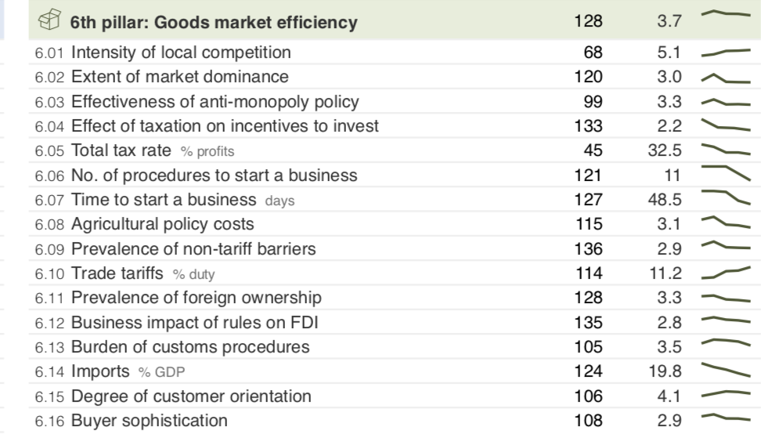
¿Qué limita nuestra competividad?
octavio.islas@uhemisferios.edu.ec
Notes:
Educación superior y capacitación 128
6.01 Intensidad de la competencia local. 68
6.02 Extensión de la dominancia de mercado: 120
6.03 Eficacia de la política antimonopolio. 99
6.04 Efecto de la tributación sobre los incentivos para invertir. 133
6.05 Tasa de impuesto total% de ganancias. 45
6.06 Número de procedimientos para iniciar un negocio. 121
6.07 Tiempo para comenzar un negocio. 127
6.08 Costos de la política agrícola. 1115
6.09 Prevalencia de barreras no arancelarias .136
6.10 Tarifas arancelarias% de derechos. 114
6.11 Prevalencia de propiedad extranjera. 128
6.12 Impacto de las reglas sobre la Inversión Extranjera Directa (IED) en las empresas. 135
6.13 Carga de los procedimientos aduaneros. 105
6.14 Importaciones % PIB. 124
6.15 Grado de orientación al cliente. 106
6.16 sofisticación del comprador.108

Slide 63
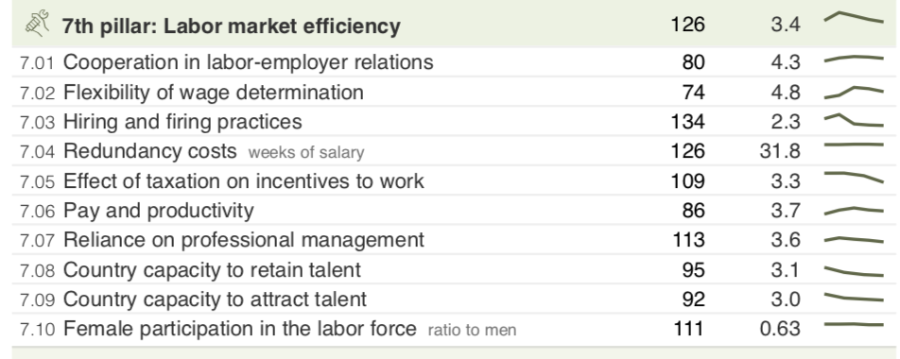
¿Qué limita nuestra competividad?
octavio.islas@uhemisferios.edu.ec
Notes:
Eficiencia del mercado de trabajo. 126
7.01 Cooperación en las relaciones entre trabajadores y empleadores. 80
7.02 Flexibilidad de determinación de salarios. 74
7.03 Prácticas de contratación y despido. 134
7.04 La redundancia cuesta semanas de salario. 126
7.05 Efecto de los impuestos sobre los incentivos para trabajar. 109
7.06 Paga y productividad. 86
7.07 Dependencia de la gestión profesional. 113
7.08 Capacidad del país para retener talento. 95
7.09 Capacidad del país para atraer talento. 92
7.10 Participación femenina en la tasa de fuerza de trabajo de los hombres. 111

Slide 64
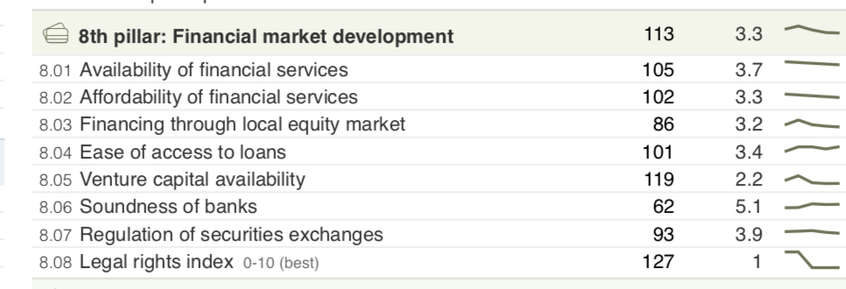

¿Qué limita nuestra competividad?
octavio.islas@uhemisferios.edu.ec
Notes:
Desarrollo del mercado financiero. 113
8.01 Disponibilidad de servicios financieros. 105
8.02 Asequibilidad de los servicios financieros. 102
8.03 Financiamiento a través del mercado local de acciones. 86
8.04 Facilidad de acceso a préstamos. 101
8.05 Disponibilidad de capital de riesgo. 119
8.06 Solidez de los bancos. 62
8.07 Regulación de las bolsas de valores. 93
8.08 Índice de derechos legales 0-10 (mejor). 127

Slide 65
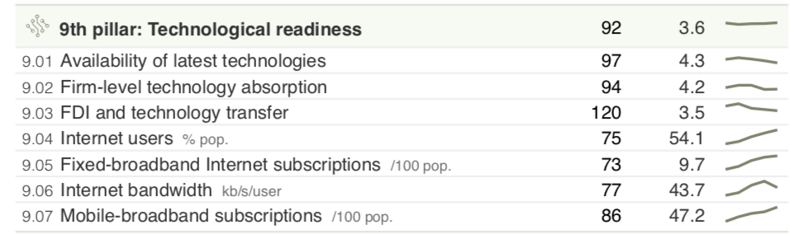
¿Qué limita nuestra competividad?
octavio.islas@uhemisferios.edu.ec
Notes:
Preparación tecnológica 92
9.01 Disponibilidad de las últimas tecnologías. 97
9.02 Absorción de tecnología a nivel de empresa. 94
9.03 IED y transferencia de tecnología. 120
9.04 Usuarios de Internet % pob. 75
9.05 Suscripciones a Internet de banda ancha fija / 100 pob. 73
9.06 ancho de banda de Internet kbs / usuario 77
9.07 Suscripciones de banda ancha móvil / 100 pop. 86

Slide 66
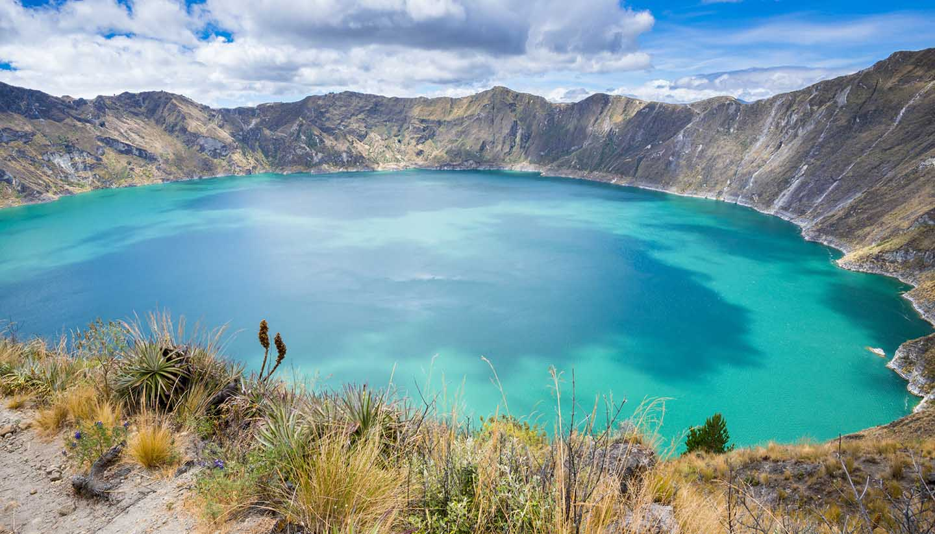
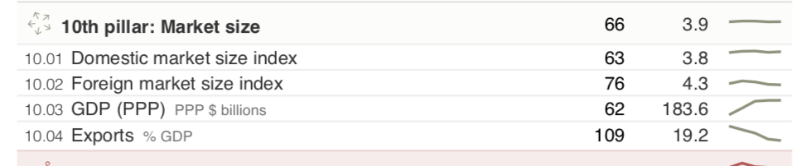
¿Qué limita nuestra competividad?
octavio.islas@uhemisferios.edu.ec
Notes:
10. Tamaño del mercado 66
10.01 Índice de tamaño del mercado interno. 63
10.02 Índice de tamaño del mercado extranjero 76
10.03 PIB $ billones. 62
10.04 Exportaciones % PIB. 109

Slide 67
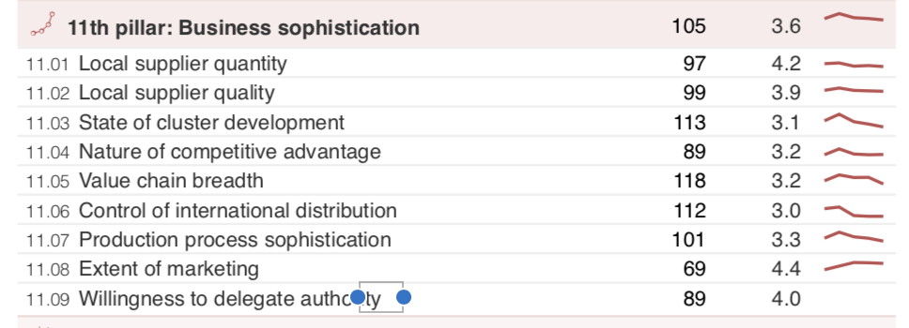
¿Qué limita nuestra competividad?
octavio.islas@uhemisferios.edu.ec
Notes:
11 Sofisticación en negocios 105
11.01 Cantidad de proveedores locales. 97
11.02 Calidad de proveedores local es . 99
11.03 Estado del desarrollo del clúster. 113
11.04 Naturaleza de la ventaja competitiva. 89
11.05 Amplitud de la cadena de valor. 118
11.06 Control de la distribución internacional. 112
11.07 Sofisticación del proceso de producción. 101
11.08 Alcance de la comercialización. 69
11.09 Disposición para delegar autoridad 89

Slide 68
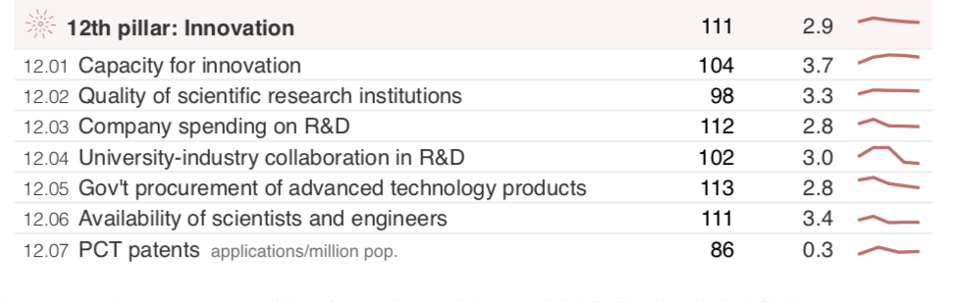
¿Qué limita nuestra competividad?
octavio.islas@uhemisferios.edu.ec
Notes:
Innovación. 111
12.01 Capacidad para la innovación. 104
12.02 Calidad de las instituciones de investigación científica. 98
12.03 Gasto de la empresa en I + D. 112
12.04 Colaboración universidad-industria en I + D. 102
12.05 Adquisiciones gubernamentales de productos de tecnología avanzada. 113
12.06 Disponibilidad de científicos e ingenieros.111
12.07 PCT solicitudes de patentes / millón de pop. 86

Slide 69
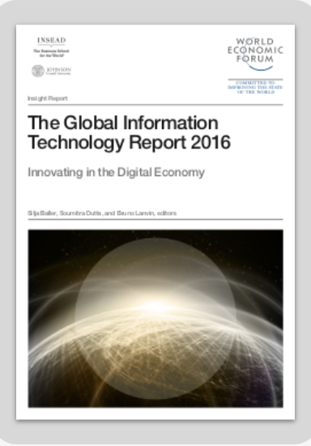
Reporte de tecnología, FEM
Reciente reporte del Foro Económico Mundial.
Fueron evaluadas 139 naciones.
octavio.islas@uhemisferios.edu.ec

Slide 70
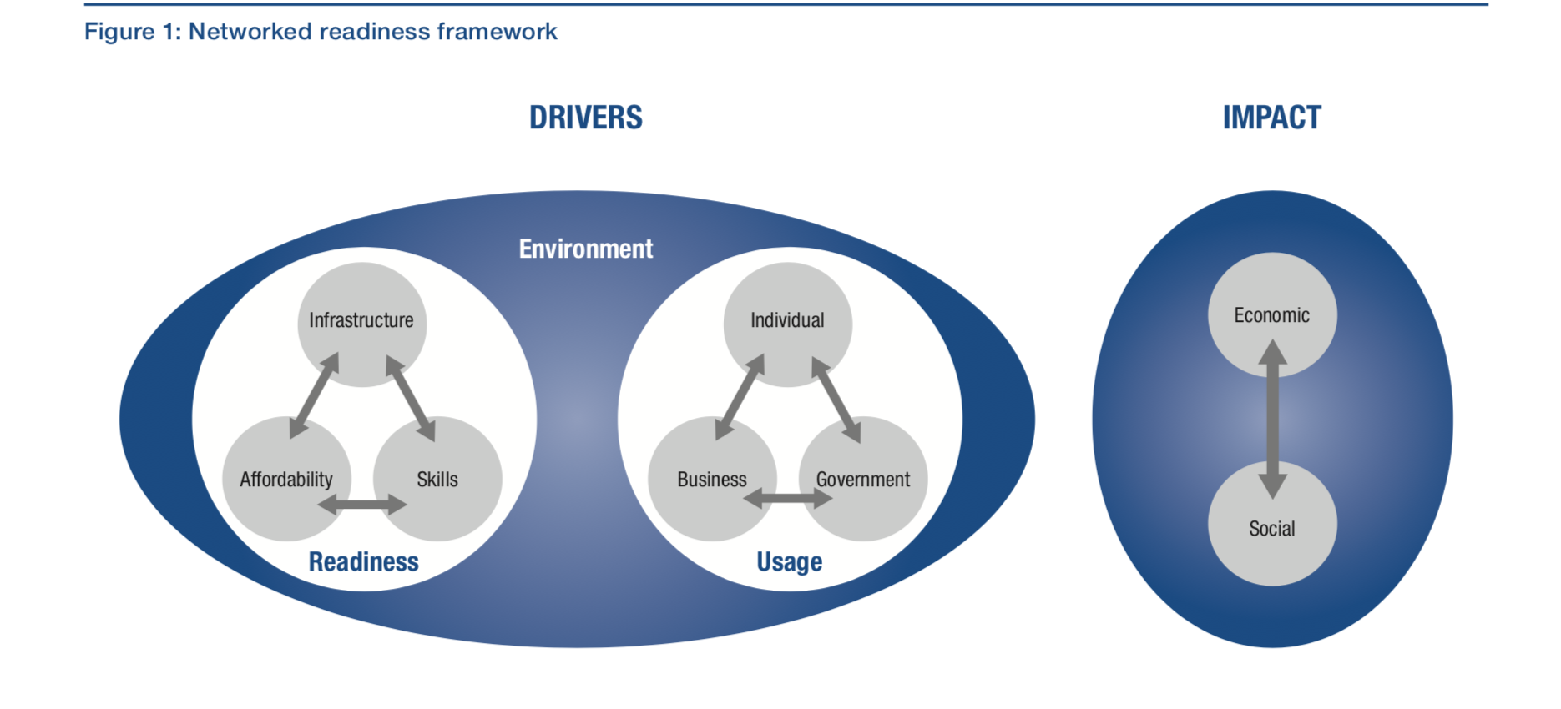
Reporte de tecnología, FEM
La evaluación considera cuatro grandes unidades de análisis: 1.- subíndice ambiente; 2.- subíndice preparación; 3.- subíndice uso; 4.- subíndice impacto.
Los 4 subíndices comprenden 10 pilares así como un total de 53 unidades de análisis.
octavio.islas@uhemisferios.edu.ec
Notes:
El primer estudio fue realizado en 2001.
En la edición más reciente fueron considerados 53 indicadores –uno de ellos, el uso de las redes sociales-.
El subíndice ambiente cuenta con dos subcategorías. 1.- Entorno político y normativo (9 indicadores) 2. Entorno empresarial y de innovación (9 indicadores). El subíndice preparación tiene tres subcategorías: 3. Infraestructura (4 indicadores) 4. Asequibilidad (3 indicadores) 5. Habilidades (4 indicadores). El subíndice uso comprende 3 subcategorías: 6. Uso individual (7 indicadores), 7. Uso comercial (6 indicadores), 8. Uso del gobierno (3 indicadores). Por último, el subíndice impacto incluye dos subcategorías: 9. Impactos económicos (4 indicadores) 10. Impactos sociales (4 indicadores). La puntuación global se determina con base en los puntajes que arrojan cada uno de los indicadores para obtener puntajes de pilar, que luego se combinan para obtener los puntajes del subíndice. Los puntajes de los subíndices permiten determinar el puntaje de cada país

Slide 71
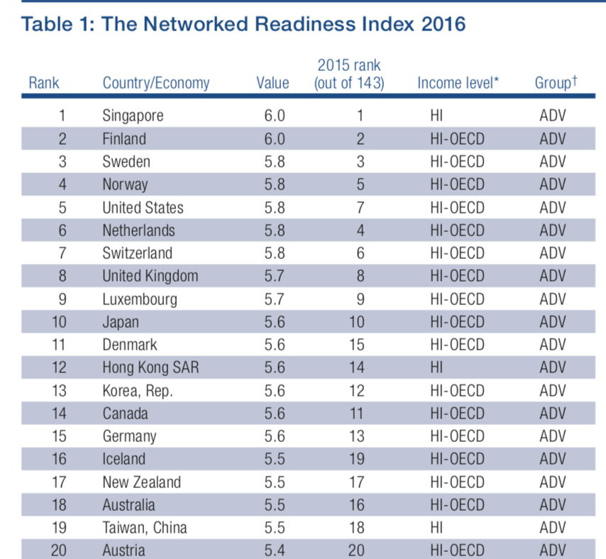

Países mejor evaluados
octavio.islas@uhemisferios.edu.ec
Notes:
El primer estudio fue realizado en 2001.
En la edición más reciente fueron considerados 53 indicadores –uno de ellos, el uso de las redes sociales-.
El subíndice ambiente cuenta con dos subcategorías. 1.- Entorno político y normativo (9 indicadores) 2. Entorno empresarial y de innovación (9 indicadores). El subíndice preparación tiene tres subcategorías: 3. Infraestructura (4 indicadores) 4. Asequibilidad (3 indicadores) 5. Habilidades (4 indicadores). El subíndice uso comprende 3 subcategorías: 6. Uso individual (7 indicadores), 7. Uso comercial (6 indicadores), 8. Uso del gobierno (3 indicadores). Por último, el subíndice impacto incluye dos subcategorías: 9. Impactos económicos (4 indicadores) 10. Impactos sociales (4 indicadores). La puntuación global se determina con base en los puntajes que arrojan cada uno de los indicadores para obtener puntajes de pilar, que luego se combinan para obtener los puntajes del subíndice. Los puntajes de los subíndices permiten determinar el puntaje de cada país

Slide 72

Países mejor evaluados en América
En la reciente edición del estudio, 24 países en América fueron analizados: Argentina, Bolivia, Brasil, Canadá, Chile, Colombia, Costa Rica, Ecuador, El Salvador, Estados Unidos, Guatemala, Guyana, Haití, Jamaica, México, Nicaragua, Panamá, Paraguay, Perú, República Dominicana, Trinidad y Tobago, Uruguay, Venezuela. Las mejores evaluaciones -en general- fueron asignadas a Estados Unidos -ubicado en la quinta posición mundial-, Canadá (14), Chile (38), Uruguay (43), Costa Rica (44).
octavio.islas@uhemisferios.edu.ec
Notes:
El primer estudio fue realizado en 2001.
En la edición más reciente fueron considerados 53 indicadores –uno de ellos, el uso de las redes sociales-.
El subíndice ambiente cuenta con dos subcategorías. 1.- Entorno político y normativo (9 indicadores) 2. Entorno empresarial y de innovación (9 indicadores). El subíndice preparación tiene tres subcategorías: 3. Infraestructura (4 indicadores) 4. Asequibilidad (3 indicadores) 5. Habilidades (4 indicadores). El subíndice uso comprende 3 subcategorías: 6. Uso individual (7 indicadores), 7. Uso comercial (6 indicadores), 8. Uso del gobierno (3 indicadores). Por último, el subíndice impacto incluye dos subcategorías: 9. Impactos económicos (4 indicadores) 10. Impactos sociales (4 indicadores). La puntuación global se determina con base en los puntajes que arrojan cada uno de los indicadores para obtener puntajes de pilar, que luego se combinan para obtener los puntajes del subíndice. Los puntajes de los subíndices permiten determinar el puntaje de cada país

Slide 73

Países mejor evaluados
País | Posición en el estudio* | Posición por el porcentaje de usuarios de Internet | Posición en la subcategoría uso individual | Uso de redes sociales
Argentina | 89 | 48 | 53 | 53
Bolivia | 111 | 91 | 108 | 132
Brasil | 72 | 58 | 57 | 46
Canadá | 14 | 14 | 30 | 18
Chile | 38 | 36 | 52 | 37
Colombia | 68 | 66 | 71 | 89
Costa Rica | 44 | 69 | 55 | 55
Ecuador | 82 | 82 | 87 | 114
El Salvador | 93 | 96 | 91 | 79
Estados Unidos | 5 | 13 | 79 | 3
Guatemala | 103 | 101 | 100 | 71
Guyana | 100 | 92 | 105 | 94
Haití | 137 | 120 | 136 | 124
Honduras | 94 | 103 | 104 | 65
Jamaica | 83 | 86 | 86 | 75
México | 76 | 78 | 111 | 91
Nicaragua | 131 | 110 | 67 | 125
Panamá | 55 | 77 | 72 | 39
octavio.islas@uhemisferios.edu.ec
Notes:
ECUADOR: 82

Slide 74

Países mejor evaluados
País | Posición en el estudio* | Posición por el porcentaje de usuarios de Internet | Posición en la subcategoría uso individual | Uso de redes sociales
Paraguay | 105 | 82 | 96 | 102
Perú | 90 | 88 | 93 | 103
República Dominicana | 98 | 68 | 95 | 83
Trinidad y Tobago | 67 | 47 | 59 | 33
Uruguay | 43 | 53 | 44 | 64
Venezuela | 108 | 59 | 74 | 61
octavio.islas@uhemisferios.edu.ec
Notes:
ECUADOR: 82

Slide 75
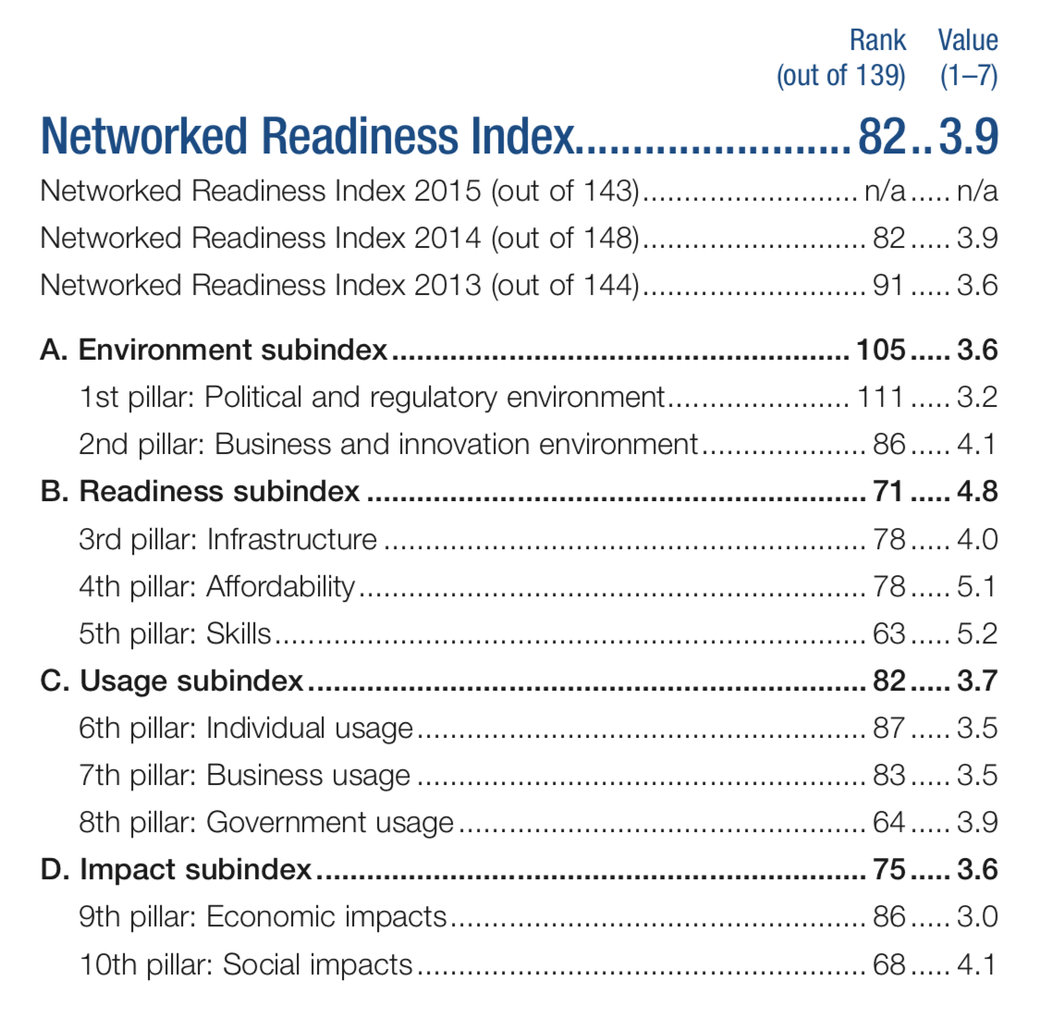
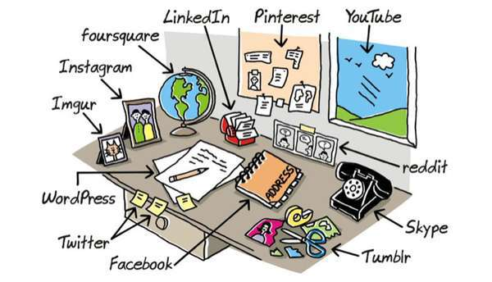
Ecuador
octavio.islas@uhemisferios.edu.ec
Notes:
El subíndice ambiente 105
1.- Entorno político y normativo 111
2. Entorno empresarial y de innovación 86
El subíndice preparación 77
3. Infraestructura 78
4. Asequibilidad 78
5. Habilidades 63
El subíndice uso 82
6. Uso individual 87
7. Uso comercial 83
8. Uso del gobierno 64
Subíndice impacto 75
9. Impactos económicos 86
10. Impactos sociales 68

Slide 76
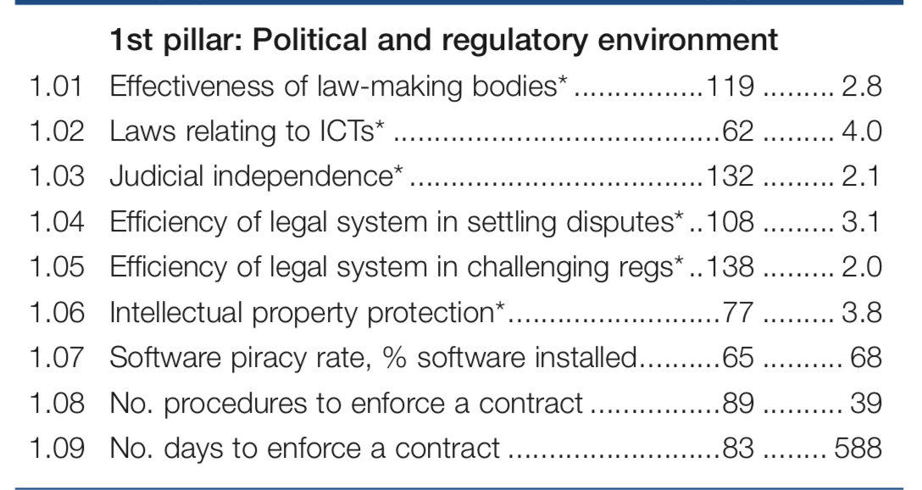
Ecuador
octavio.islas@uhemisferios.edu.ec
Notes:
Política y ambiente regulatorio;
1.- Eficacia de los órganos rectores. 119
2.- Leyes relacionadas con tecnologías de información y comunicaciones. 62
3.- Independencia judicial, 4.- Eficiencia del sistema jurídico en la solución de controversias 132
4.- Eficiencis del sistema legal en el establecimiento de disputas. 108
5.- Eficiencia del sistema legal en las regulaciones desafiantes. 138
6.- Protección a la propiedad intelectual. 77
7.- Índice de piratería de software, porcentaje de software instalado. 65
8.- Número de procedimientos para hacer cumplir un contrato 89
9.- Número de días para hacer cumplir un contrato. 83

Slide 77
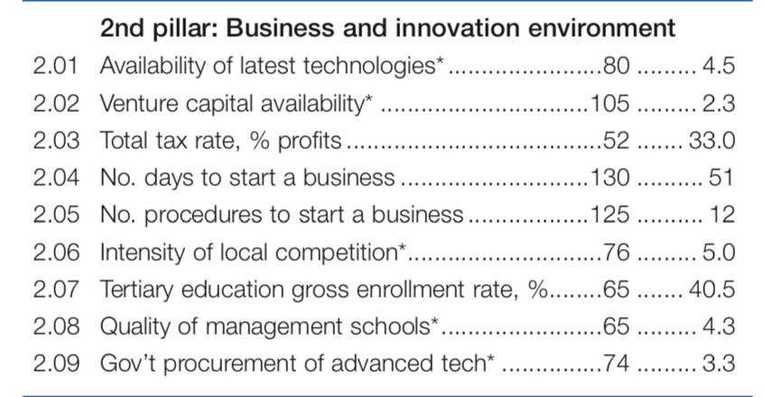
Ecuador
octavio.islas@uhemisferios.edu.ec
Notes:
2. “Negocios y ambiente de innovación”
1.- Disponibilidad de las últimas tecnologías. 80
2.- Disponibilidad de capital de riesgo. 105
3.- Tasa de impuestos total y porcentaje de beneficios. 52
4.- Número de días para poder abrir un negocio. 130
5.- Número de procedimientos para abrir un negocio. 125
6.- Intensidad de la competencia local. 76
7.- Tasa bruta de matriculación de la educación terciaria, porcentaje. 65
8.- Calidad de las escuelas de gestión. 65
9.- Contratación gubernamental de tecnología avanzada. 74

Slide 78
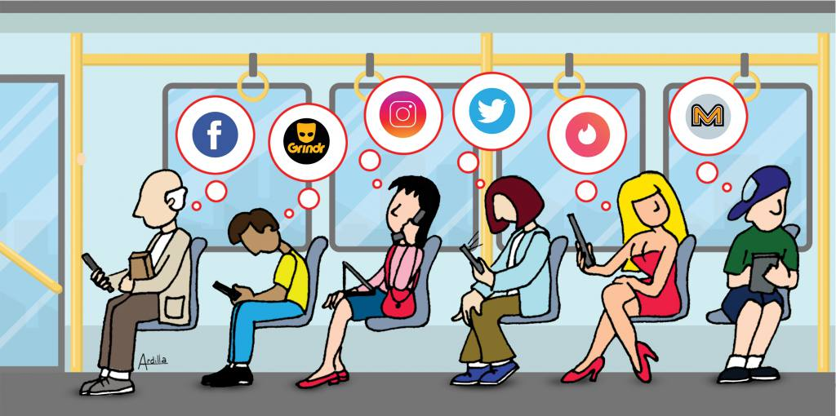
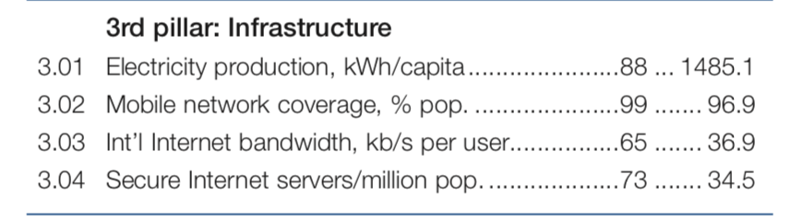
Ecuador
octavio.islas@uhemisferios.edu.ec
Notes:
Infraestructura
1.- Producción de electricidad, kilowatt por habitante. 86
2.- Cobertura de red móvil. 99
3.- Ancho de banda de Internet, kilobytes por usuario. 65
4.- Servidores seguros en Internet por cada millón de habitantes. 73

Slide 79

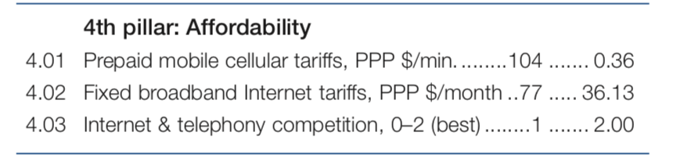
Ecuador
octavio.islas@uhemisferios.edu.ec
Notes:
En el pilar “Asequibilidad”:
1.- Tarifas de prepago en telefonía móvil. 104
2.- Tarifas fijas de Internet y de banda ancha. 77
3.- Competencia de Internet y telefonía. 1-2

Slide 80

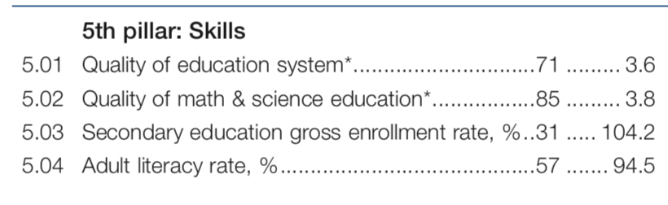
Ecuador
octavio.islas@uhemisferios.edu.ec
Notes:
“Habilidades”
1.- Calidad del sistema educativo. 71
2.- Calidad de la educación en matemáticas y ciencias. 85
3.- Tasa bruta de matriculación en la enseñanza secundaria, porcentaje. 31
4.- Tasa de alfabetización de adultos, porcentaje. 57

Slide 81
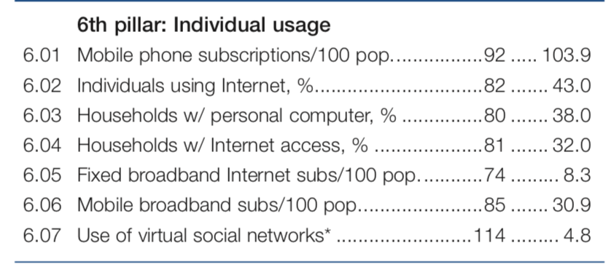

Ecuador
octavio.islas@uhemisferios.edu.ec
Notes:
6.- Uso individual,
6.1.- Suscripciones de teléfonos móviles por cada 100 habitantes. 92
6.2.- Individuos que usan Internet. 82
6.3.- Hogares con computadoras personales. 80
6.4.- Hogares con acceso a Internet. 81
6.5.- Internet fijo de banda ancha, suscripciones por cada 100 habitantes. 74
6.6- Subestaciones de banda ancha móvil por cada 100 habitantes. 85
6.7.- Uso de redes sociales virtuales. 114

Slide 82
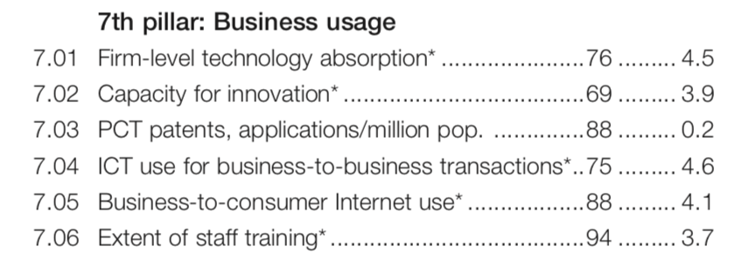

Ecuador
octavio.islas@uhemisferios.edu.ec
Notes:
7 Uso de los negocios”
1.- Absorción de tecnología a nivel de empresa. 76
2.- Capacidad para la innovación. 69
3.- Patentes en el Tratado de Cooperación en materia de Patentes (PCT) registradas por millones de habitantes. 88
4.- Utilización de las TIC en las transacciones entre empresas. 75
5.- Uso de Internet entre empresas y consumidores. 88
6.- Extensión de la capacitación del personal. 94

Slide 83

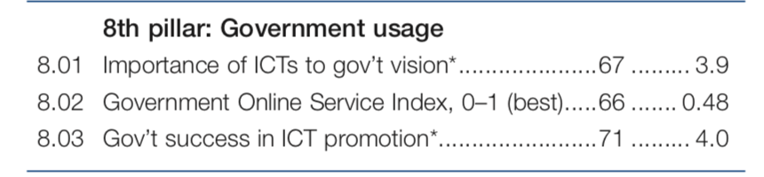
Ecuador
octavio.islas@uhemisferios.edu.ec
Notes:
8 “Uso del gobierno”
1.- Importancia de las TIC en la vision del gobierno. 67
2.- Indice de servicios en línea del gobierno. 66
3.- Éxito del gobierno en la promoción de las TIC. 71

Slide 84
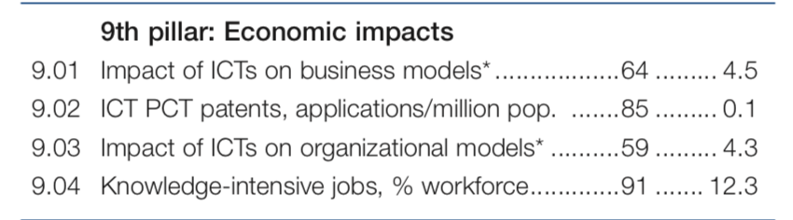

Ecuador
octavio.islas@uhemisferios.edu.ec
Notes:
9. Impacto económico, 2
1.- Impacto de las TIC en los modelos de negocio. 64
2.- Patentes de tecnologías de información registradas en el Tratado de Cooperación en materia de Patentes (PCT) por millón de habitantes, 85
3.- Impacto de las TIC en los modelos de organización. 59
4.- Empleos con gran intensidad de conocimientos por porcentaje de mano de obra. 91

Slide 85

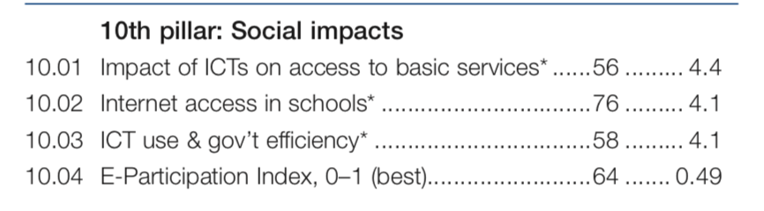
Ecuador
octavio.islas@uhemisferios.edu.ec
Notes:
El pilar “Impactos social”
1.- Impacto de la TIC en el acceso a los servicios básicos. 56
2.- Acceso a Internet en las escuelas. 76
3.- Utilización de las TIC y eficiencia del gobierno. 56
4.- Indice de e-Participación. 64

Slide 86

Ecuador
octavio.islas@uhemisferios.edu.ec
Notes:
El pilar “Impactos social”
1.- Impacto de la TIC en el acceso a los servicios básicos. 56
2.- Acceso a Internet en las escuelas. 76
3.- Utilización de las TIC y eficiencia del gobierno. 56
4.- Indice de e-Participación. 64

Slide 87

Ecuador
octavio.islas@uhemisferios.edu.ec
Notes:
Subscripciones de teléfono fijo por 100 habs 14.9. Abajo del promedio en América 24.4 Arriba del promedio mundial
Subscriciones celular por cada 100 habitante 84.3. Abajo de América 114.2. Abajo del promedio mundial 101.5
Banda ancha fija por cada 100 habitantes 9.7. Abajo de promedio en América 19.2 Abajo del promedio mundial 12.4
Banda ancha móvil por cada 100 habitantes. 46.7 Abajo de promedio en América 89.2 Abajo del promedio mundial 52.2
Cobertura 3-G Porcentaje de la población. 87.8 Abajo de promedio en América 93.5 Arriba del promedio mundial 85
LTE/Wimax cobertura % población. 51% Abajo de promedio en América 77.4% Arriba del promedio mundial 63.5%
Celular precios (Gross National Income) % Ingreso nacional bruto. 3.5. Debajo de América 3.6. Debajo del Mundial 5.2
Precios ancho de banda %) % Ingreso nacional bruto. Ecuador. 4.1 Debajo de América 6,4. Debajo del Mundial 13.9
Precios celular móvil 500 Mb % Ingreso nacional bruto. Ecuador 4.0 Arriba de América. 2.5 Arriba mundo 3.7
Precios banda ancha móvil 1 Gb Mb % Ingreso nacional bruto. Ecuador 2.0. Abajo América 5.7.Abajo Mundo 6.8
Porcentaje casas con computadora. Ecuador 42.3. América (anajo) 64.9. Mundo 46
Porcentaje casas con acceso a Internet 36. América 63.3%. Mundo 51.5%
Individuos usando Internet Ecuador 54.1. América 64. Mundo 45.9
Banda ancha interna de Internet por usuario de Internet. Ecuador 43.7. América 91 Mundo 74.5

Slide 88

Tema 6 Imagen, reputación, intangibles, gestión del conocimiento
octavio.islas@uhemisferios.edu.ec

Slide 89

Imagen
Las instituciones poseen dos tipos de activos: tangibles e intangibles.
Entre los primeros, de naturaleza material, se encuentran las fábricas, maquinaria, etc.
En los segundos, de naturaleza inmaterial, se inscribe la imagen de marca.
octavio.islas@uhemisferios.edu.ec

Slide 90

Imagen
Ayer el valor de la empresa radicaba en su capacidad de hacer (la exclusividad asociada con los recursos materiales).
Hoy el valor de la marca depende del saber hacer (gestión del conocimiento).
octavio.islas@uhemisferios.edu.ec

Slide 91

Reputación
La reputación es el reconocimiento que los stakeholders (clientes, empleados, accionistas si los hubiere, y la comunidad en general) hacen de su comportamiento corporativo, a partir del grado de cumplimiento de sus compromisos.
octavio.islas@uhemisferios.edu.ec

Slide 92

Reputación
La reputación de una empresa integra la dimensión funcional (comportamiento corporativo) y la social y ética (responsabilidad corporativa).
La imagen positiva es frágil y la reputación es consistente.
Es impensable establecer una reputación sin una imagen positiva. La imagen positiva es el principio de toda estrategia de reputación institucional.
octavio.islas@uhemisferios.edu.ec

Slide 93

Reputación
Charles Fombrun (Reputation Institute)
  La habilidad de una compañía para satisfacer las expectativas de sus stakeholders.
  La unión racional y emocional de una compañía y sus stakeholders.
  La imagen neta de una compañía para sus stakeholders.
Price Waterhouse Coopers.
  Atractivo global de una corporación para sus stakeholders.
octavio.islas@uhemisferios.edu.ec

Slide 94

Reputación
Grahame Dowling
Australian Graduate School of Management
  Los valores atribuidos a una empresa (tales como autenticidad, honestidad, responsabilidad e integridad) resultantes de su imagen corporativa.
octavio.islas@uhemisferios.edu.ec

Slide 95
Reputación
Imagen |  | Reputación
Carácter coyuntural y resultados efímeros |  | Carácter estructural y resultados duraderos
Proyecta la personalidad corporativa |  | Es el resultado del comportamiento corporativo
Difícil de objetivar |  | Verificable empíricamente
Se construye fuera de la organización |  | Se genera en el interior de la organización
octavio.islas@uhemisferios.edu.ec

Slide 96

Reputación
Toda positiva reputación parte de tres premisas:
  Dimensión axiológica.
  Comportamiento corporativo comprometido y explícito.
  Inteligente gestión de la reputación.
octavio.islas@uhemisferios.edu.ec

Slide 97


Reputación
La dimensión axiológica de la reputación es fundamental.
octavio.islas@uhemisferios.edu.ec

Slide 98

Reputación
Sin valores no es posible emprender la arquitectura de una positiva reputación.
octavio.islas@uhemisferios.edu.ec

Slide 99

Reputación
La reputación exige un comportamiento corporativo comprometido y explícito.
Los compromisos deben establecerse con relación a cada público estratégico de la empresa, o al menos con los principales públicos-meta:
  Clientes.
  Empleados.
  Inversores.
  Sociedad.
octavio.islas@uhemisferios.edu.ec

Slide 100

Reputación
El siguiente paso es efectuar un balance del grado de cumplimiento de los compromisos con cada uno de sus públicos-meta.
octavio.islas@uhemisferios.edu.ec

Slide 101

Reputación
La proactividad supone hacer más de aquello a lo que se está obligado.
La gestión de la reputación suele confrontar la posición reactiva, que enfatiza la importancia de reducir riesgos innecesarios para el desarrollo de la reputación, frente a la posición proactiva, que confía afirmar el valor reputacional en cada acción comunicativa o proyecto institucional.
octavio.islas@uhemisferios.edu.ec

Slide 102
Reputación
La proactividad supone hacer más de aquello a lo que se está obligado.
La gestión de la reputación suele confrontar la posición reactiva, que enfatiza la importancia de reducir riesgos innecesarios para el desarrollo de la reputación, frente a la posición proactiva, que confía afirmar el valor reputacional en cada acción comunicativa o proyecto institucional.
octavio.islas@uhemisferios.edu.ec

Slide 103

Reputación
La comunicación de la reputación es básica, no tanto para la reputación, como para la creación de valor a través de esa reputación
La comunicación de la reputación es básica, no tanto para la reputación, como para la creación de valor a través de esa reputación.
octavio.islas@uhemisferios.edu.ec

Slide 104

Fuentes de valor reputacional
Existen suficientes evidencias empíricas que justifican que la reputación eleva el valor bursátil y atrae inversiones.
Pauta de diferenciación (la diferenciación funcional es cada vez más difícil y hay que recurrir a la diferenciación emocional).
La comunicación de la reputación es básica, no tanto para la reputación, como para la creación de valor a través de esa reputación.
octavio.islas@uhemisferios.edu.ec

Slide 105

Talento
Atrae el talento
Cuanto mayor es el capital intelectual de una institución, más se evidencia y refuerza el binomio reputación - talento.
La comunicación de la reputación es básica, no tanto para la reputación, como para la creación de valor a través de esa reputación.
octavio.islas@uhemisferios.edu.ec

Slide 106

Liderazgo
Representa un nuevo factor de liderazgo
El liderazgo reputacional es la atracción racional y emocional que hace que una empresa sea la opción preferida para trabajar, comprar, invertir y hasta compartir vecindad en un mismo territorio.
La comunicación de la reputación es básica, no tanto para la reputación, como para la creación de valor a través de esa reputación.
octavio.islas@uhemisferios.edu.ec

Slide 107

Evaluar
La rigurosa evaluación de la reputación supone:
  Contraste a través de fuentes secundarias.
  Evaluación complementaria de especialistas.
  Entrevistas con directivos.
La comunicación de la reputación es básica, no tanto para la reputación, como para la creación de valor a través de esa reputación.
octavio.islas@uhemisferios.edu.ec

Slide 108

Evaluar
¿Quiénes deben evaluar?
La perspectiva de los ciudadanos es la de la imagen corporativa. Son escasos los monitores que basan la evaluación reputacional en la opinión de ciudadanos.
Incluso una evaluación directiva resulta insuficiente y es aconsejable contar con una evaluación complementaria de especialistas.
La comunicación de la reputación es básica, no tanto para la reputación, como para la creación de valor a través de esa reputación.
octavio.islas@uhemisferios.edu.ec

Slide 109

Evaluar
La valoración de los especialistas representa una valoración complementaria, no principal.
Opiniones de analistas de inversión para las variables económico financieras.
Asociaciones de consumidores.
ONG´s para las variables de RSC y medioambientales.
Sindicatos para evaluar la calidad laboral.
Jubilados.
La comunicación de la reputación es básica, no tanto para la reputación, como para la creación de valor a través de esa reputación.
octavio.islas@uhemisferios.edu.ec

Slide 110

Evaluar
Existen diferentes consultoras de reputación y distintos monitores.
Cada monitor implica una metodología diferente y distintas variables.
La comunicación de la reputación es básica, no tanto para la reputación, como para la creación de valor a través de esa reputación.
octavio.islas@uhemisferios.edu.ec

Slide 111

Evaluar
La comunicación de la reputación es básica, no tanto para la reputación, como para la creación de valor a través de esa reputación.
octavio.islas@uhemisferios.edu.ec

Slide 112

Evaluar
La comunicación de la reputación es básica, no tanto para la reputación, como para la creación de valor a través de esa reputación.
octavio.islas@uhemisferios.edu.ec

Slide 113


Evaluar
La comunicación de la reputación es básica, no tanto para la reputación, como para la creación de valor a través de esa reputación.
octavio.islas@uhemisferios.edu.ec

Slide 114
Metodología
Primera evaluación: Encuesta a los principales directivos españoles sobre las empresas con mejor reputación.
  12,000 directivos de empresas con facturación mayor a 50M€.
  Una vez tabuladas las respuestas obtenidas, se elabora un ranking provisional de 50 empresas con mejor reputación, el cual no se hace público.
La comunicación de la reputación es básica, no tanto para la reputación, como para la creación de valor a través de esa reputación.
octavio.islas@uhemisferios.edu.ec

Slide 115
Metodología
Segunda evaluación: Evaluación de las 50 empresas con mejor reputación por cuatro grupos de expertos:
  Analistas financieros (comportamiento económico financiero)
  ONG’s (responsabilidad social corporativa).
  Sindicatos (calidad laboral).
  Asociaciones de consumidores (calidad de oferta comercial).
La comunicación de la reputación es básica, no tanto para la reputación, como para la creación de valor a través de esa reputación.
octavio.islas@uhemisferios.edu.ec

Slide 116
Metodología
Tercera evaluación:
A cargo de técnicos del Instituto mediante un cuestionario de méritos.
La comunicación de la reputación es básica, no tanto para la reputación, como para la creación de valor a través de esa reputación.
octavio.islas@uhemisferios.edu.ec

Slide 117

Metodología
The World’s Most Admired Companies
  Fortune/Hay Group,
  Desde 1983.
  ¿Cómo lo mide? Encuesta a 10,000 ejecutivos de 345 compañías en el mundo
La comunicación de la reputación es básica, no tanto para la reputación, como para la creación de valor a través de esa reputación.
octavio.islas@uhemisferios.edu.ec

Slide 118
Metodología
    Calidad de la gestión.
    Calidad de producto / servicio.
    Innovación.
    Solidez financiera.
    Buen uso activos corporativos.
    Inversiones a largo plazo.
    Habilidad para atraer gente con talento.
    Responsabilidad social y medioambiental.
    Perspectiva de negocio global-
La comunicación de la reputación es básica, no tanto para la reputación, como para la creación de valor a través de esa reputación.
octavio.islas@uhemisferios.edu.ec

Slide 119

Metodología
Reputation Quotient
  Autor: Charles Fombrun, New York University's Stern School of Business / Harris Interactive.
  Desde 1999 se publica el ranking en Estados Unidos y desde 2002 en 11 países de la Unión Europea.
  Atractivo emocional.
  Productos y servicios.
  Visión y liderazgo.
La comunicación de la reputación es básica, no tanto para la reputación, como para la creación de valor a través de esa reputación.
octavio.islas@uhemisferios.edu.ec

Slide 120

Metodología
Reputation Quotient
    Ambiente en el trabajo.
    Responsabilidad social y medioambiental.
    Comportamiento financiero.
    ¿Cómo lo mide?: Encuesta en línea y encuesta telefónica a población general.
La comunicación de la reputación es básica, no tanto para la reputación, como para la creación de valor a través de esa reputación.
octavio.islas@uhemisferios.edu.ec

Slide 121

Metodología
World’s Most Respected Companies
  Desde 1999
  ¿Qué mide?: La reputación de las empresas europeas, a través de las siguientes variables:
    Respeto global.
    Respeto sectorial.
    Creación valor p/consumidor.
    Creación valor p/ accionistas.
    Uso eficaz de los recursos medioambientales.
  ¿Cómo lo mide? Encuesta postal a directivos.
La comunicación de la reputación es básica, no tanto para la reputación, como para la creación de valor a través de esa reputación.
octavio.islas@uhemisferios.edu.ec

Slide 122
Metodología
  Satisfacción demandas sociales
    Calidad del producto o servicio.
    Buen comportamiento financiero.
    Preservación medioambiental.
  Capacidades y buena gestión
    Satisfacción de las necesidades de los stakeholders.
    Competencias.
    Aptitudes.
  Comportamiento ético
    Confianza contractual.
    Confianza en las aptitudes.
    Integridad.
    Credibilidad.
    Calidad de la oferta comercial.
Variables
La comunicación de la reputación es básica, no tanto para la reputación, como para la creación de valor a través de esa reputación.
octavio.islas@uhemisferios.edu.ec

Slide 123

Visión
La visión reputacional debe identificar:
  Los valores de reputación de la empresa.
  Los stakeholders estratégicos.
  3. Las variables de reputación a gestionar.
La comunicación de la reputación es básica, no tanto para la reputación, como para la creación de valor a través de esa reputación.
octavio.islas@uhemisferios.edu.ec

Slide 124
Visión
Una empresa multinacional, líder en el sector, que concibe su actividad como un multiservicio orientado a mejorar la calidad de vida de sus clientes, mediante la proyección de una cultura corporativa humanista, basada en los principios de solvencia, seriedad, veracidad, cohesión, austeridad e independencia.
La comunicación de la reputación es básica, no tanto para la reputación, como para la creación de valor a través de esa reputación.
octavio.islas@uhemisferios.edu.ec

Slide 125

Auditoría
Diagnóstico de la reputación
Establecida la meta aspiracional de la reputación de la compañía la siguiente etapa debe establecer cuál es la reputación actual.
La comunicación de la reputación es básica, no tanto para la reputación, como para la creación de valor a través de esa reputación.
octavio.islas@uhemisferios.edu.ec

Slide 126

Plan rector de reputación
Constituye la estrategia para eliminar la distancia entre la reputación actual y la exigida por la visión reputacional:
  Programas de mejora de la reputación.
  Estrategia de comunicación de la reputación.
La comunicación de la reputación es básica, no tanto para la reputación, como para la creación de valor a través de esa reputación.
octavio.islas@uhemisferios.edu.ec

Slide 127

Plan rector de reputación
Independientemente de las acciones de comunicación dirigidas a los públicos fundamentales, la comunicación de la reputación exige acciones comunicativas congruentes hacia algunos destinatarios fijos:
  Organismos de certificación y calificación.
  Medios de comunicación.
  Monitores de reputación y RSC.
La comunicación de la reputación es básica, no tanto para la reputación, como para la creación de valor a través de esa reputación.
octavio.islas@uhemisferios.edu.ec

Slide 128
Reputación de marca
Es la identificación racional y emocional de un consumidor con una marca cuando reconoce en ésta valores que le proporcionan una experiencia positiva.
La reputación de marca
Valores emocionales
Valores funcionales
Valores sociales
Reputación de marca
octavio.islas@uhemisferios.edu.ec

Slide 129

Índice de reputación de marca
Es una metodología de evaluación de la reputación de las marcas.
    Evalúa las marcas sectorialmente.
    El público informante son consumidores.
    Las variables de análisis son de tres tipos: funcionales, sociales y emocionales.
    Existen 6 variables primeras que se utilizan para todos los sectores y 12 secundarias específicas de cada uno de ellos
    La técnica de investigación es la encuesta telefónica a 1,500 consumidores.
Índice de reputación de marca (IRMA)
La reputación de marca
octavio.islas@uhemisferios.edu.ec

Slide 130

Índice de reputación de marca
Índice de reputación de marca (IRMA)
La reputación de marca
octavio.islas@uhemisferios.edu.ec

Slide 131

Índice de reputación de marca
Índice de reputación de marca (IRMA)
La reputación de marca
octavio.islas@uhemisferios.edu.ec

Slide 132
Índice de reputación de marca
Índice de reputación de marca (IRMA)
La reputación de marca
octavio.islas@uhemisferios.edu.ec

Slide 133

Sociedad reputacional
The Reputation Society
How online opinions are reshaping the offline world - Massachussets Institute of Technology
Índice de reputación de marca (IRMA)
La reputación de marca
octavio.islas@uhemisferios.edu.ec

Slide 134

Sociedad reputacional
Hoy en día el poder de influencia es ejercido por aquellas personas que han construido una sólida reputación.
La reputación y la confianza son los aspectos fundamentales para construir un “sistema inmunológico de la democracia” que aporte legitimidad al sistema político de los ciudadanos.
Índice de reputación de marca (IRMA)
La reputación de marca
Craik Newmark
octavio.islas@uhemisferios.edu.ec

Slide 135


INTERNET
Sociedad reputacional
Índice de reputación de marca (IRMA)
La reputación de marca
24 Horas
Espacio Abierto
Saturación de la información.
Miles y millones de información, comunicados y opiniones sobre personas, productos, servicios y empresas.
octavio.islas@uhemisferios.edu.ec

Slide 136

Sociedad de la ubicuidad
LA RED
Índice de reputación de marca (IRMA)
La reputación de marca
Muchos la ven como un mundo paralelo pero en realidad avanza a un ritmo frenético logrando tener una alta influencia en nuestra esfera “off-line”
octavio.islas@uhemisferios.edu.ec

Slide 137
Sociedad de la ubicuidad
CUIDADO CON UN CLICK
Las organizaciones se ven en la obligación de controlar la información que interviene en su reputación.
Cada vez son más los ciudadanos y consumidores que acceden a la red para obtener datos sobre aquello que les interesa o en busca de opinión.
Los usuarios de Internet suelen ser más rápidos mentalmente pero también son menos cuidadosos y profundos con sus pensamientos.
Índice de reputación de marca (IRMA)
La reputación de marca
octavio.islas@uhemisferios.edu.ec

Slide 138


Expertos
CHYSANTHOS DELLORCAS, destaca:
s sistemas de gestión de la reputación tienen que perseguir el buen comportamiento de una organización, acabando con la manipulación de los mensajes y apostar por una información veraz.
Índice de reputación de marca (IRMA)
La reputación de marca
Los sistemas de gestión de la reputación tienen que perseguir el buen comportamiento de una organización, acabando con la manipulación de los mensajes y apostar por una información veraz.
octavio.islas@uhemisferios.edu.ec

Slide 139

Expertos
“Información reputacional es la pieza fundamental para lograr el buen funcionamiento de los mercados” y de esta manera, hacer que la reputación se sostenga.
La información puede ser la clave para que los consumidores encuentren los mejores productos, así como para que premien a los buenos y castiguen a los no tan buenos
ric Golden
Uno de los autores del libro “the reputation society-MIT
Índice de reputación de marca (IRMA)
La reputación de marca
octavio.islas@uhemisferios.edu.ec

Slide 140

Expertos
Sobrecarga de información.
El desconocimiento que existe sobre la calidad o veracidad de ésta.
Poder de influencia que ejercen las opiniones expuestas en la red en los futuros consumidores.
Índice de reputación de marca (IRMA)
La reputación de marca
DELLAROCAS & NIELSEN
octavio.islas@uhemisferios.edu.ec

Slide 141

Expertos
Índice de reputación de marca (IRMA)
Utilizar técnicas de medición de la reputación on-line.
Todo empieza con nuestros contenidos.
La reputación de marca
octavio.islas@uhemisferios.edu.ec

Slide 142

Expertos
CLIFF LAMPE
Asegura que los sistemas de recomendación aparte de ser útiles, también pueden servir para sacar conclusiones valiosas del diálogo que se establece entre una marca y sus públicos fundamentales.
Índice de reputación de marca (IRMA)
La reputación de marca
octavio.islas@uhemisferios.edu.ec

Slide 143

Expertos
Índice de reputación de marca (IRMA)
La reputación de marca
Gracias al desarrollo de la cultura digital, las organizaciones pueden identificar, acercarse y responder a las necesidades y demandas de los consumidores y ciudadanos.
octavio.islas@uhemisferios.edu.ec

Slide 144

Temas Dircom
Manejar la evolución digital y la web social.
Vincular las estrategias de comunicación y los negocios.
Manejar el desarrollo sostenible y la responsabilidad social..
Manejar la demanda de nueva transparencia y las audiencias activas.
Construcción y mantenimiento de confianza.
Apoyar el cambio organizacional.
Globalizar las estrategias de comunicación.
Establecer nuevos métodos para evaluar la comunicación.
Índice de reputación de marca (IRMA)
La reputación de marca
octavio.islas@uhemisferios.edu.ec

Slide 145

Temas Dircom
Gestión de los temas conflictos y la previsión empresarial.
Posicionamiento y la comunicación del máximo ejecutivo.
Apoyar la integración cultural.
Asuntos públicos y comunicación política.
Índice de reputación de marca (IRMA)
La reputación de marca
octavio.islas@uhemisferios.edu.ec

Slide 146
Actividades sobre la gestión de los social media.
DIRCOM
Temas Dircom
Índice de reputación de marca (IRMA)
EUROPA
Implantación de manuales de uso y pautas para la comunicación en redes sociales
Desarrollo de herramientas de monitorización.
Programación de formación de los medios sociales.
Identificación de rendimiento clave para medir las actividades de la Web Social.
ESPAÑA
Empleo de las mejores herramientas de seguimiento y control.
Implantación de manuales de uso para la comunicación en los medios sociales.
octavio.islas@uhemisferios.edu.ec

Slide 147
Actividades sobre la gestión de los social media.
DIRCOM
Temas Dircom
ESTRATEGIA GESTIÓN DEL CAMBIO
Índice de reputación de marca (IRMA)
Según el “European Communication Monitor” , el DirCom
Es responsable de apoyar a los líderes de gestión del cambio, ejerciendo como un asesor clave, tanto por su mirada global y estratégica como por su visión de largo alcance.
octavio.islas@uhemisferios.edu.ec

Slide 148


Temas Dircom
LA GESTIÓN ESTRATÉGICA SEÑALA 5 TIPOS DE CAMBIO QUE SON :
ESTRATEGIA GESTIÓN DEL CAMBIO
Índice de reputación de marca (IRMA)
Cambio visionario
Cambio a raíz de una crisis
Cambio energético
Cambio procedimental
Cambio organizacional
octavio.islas@uhemisferios.edu.ec

